Slide 1
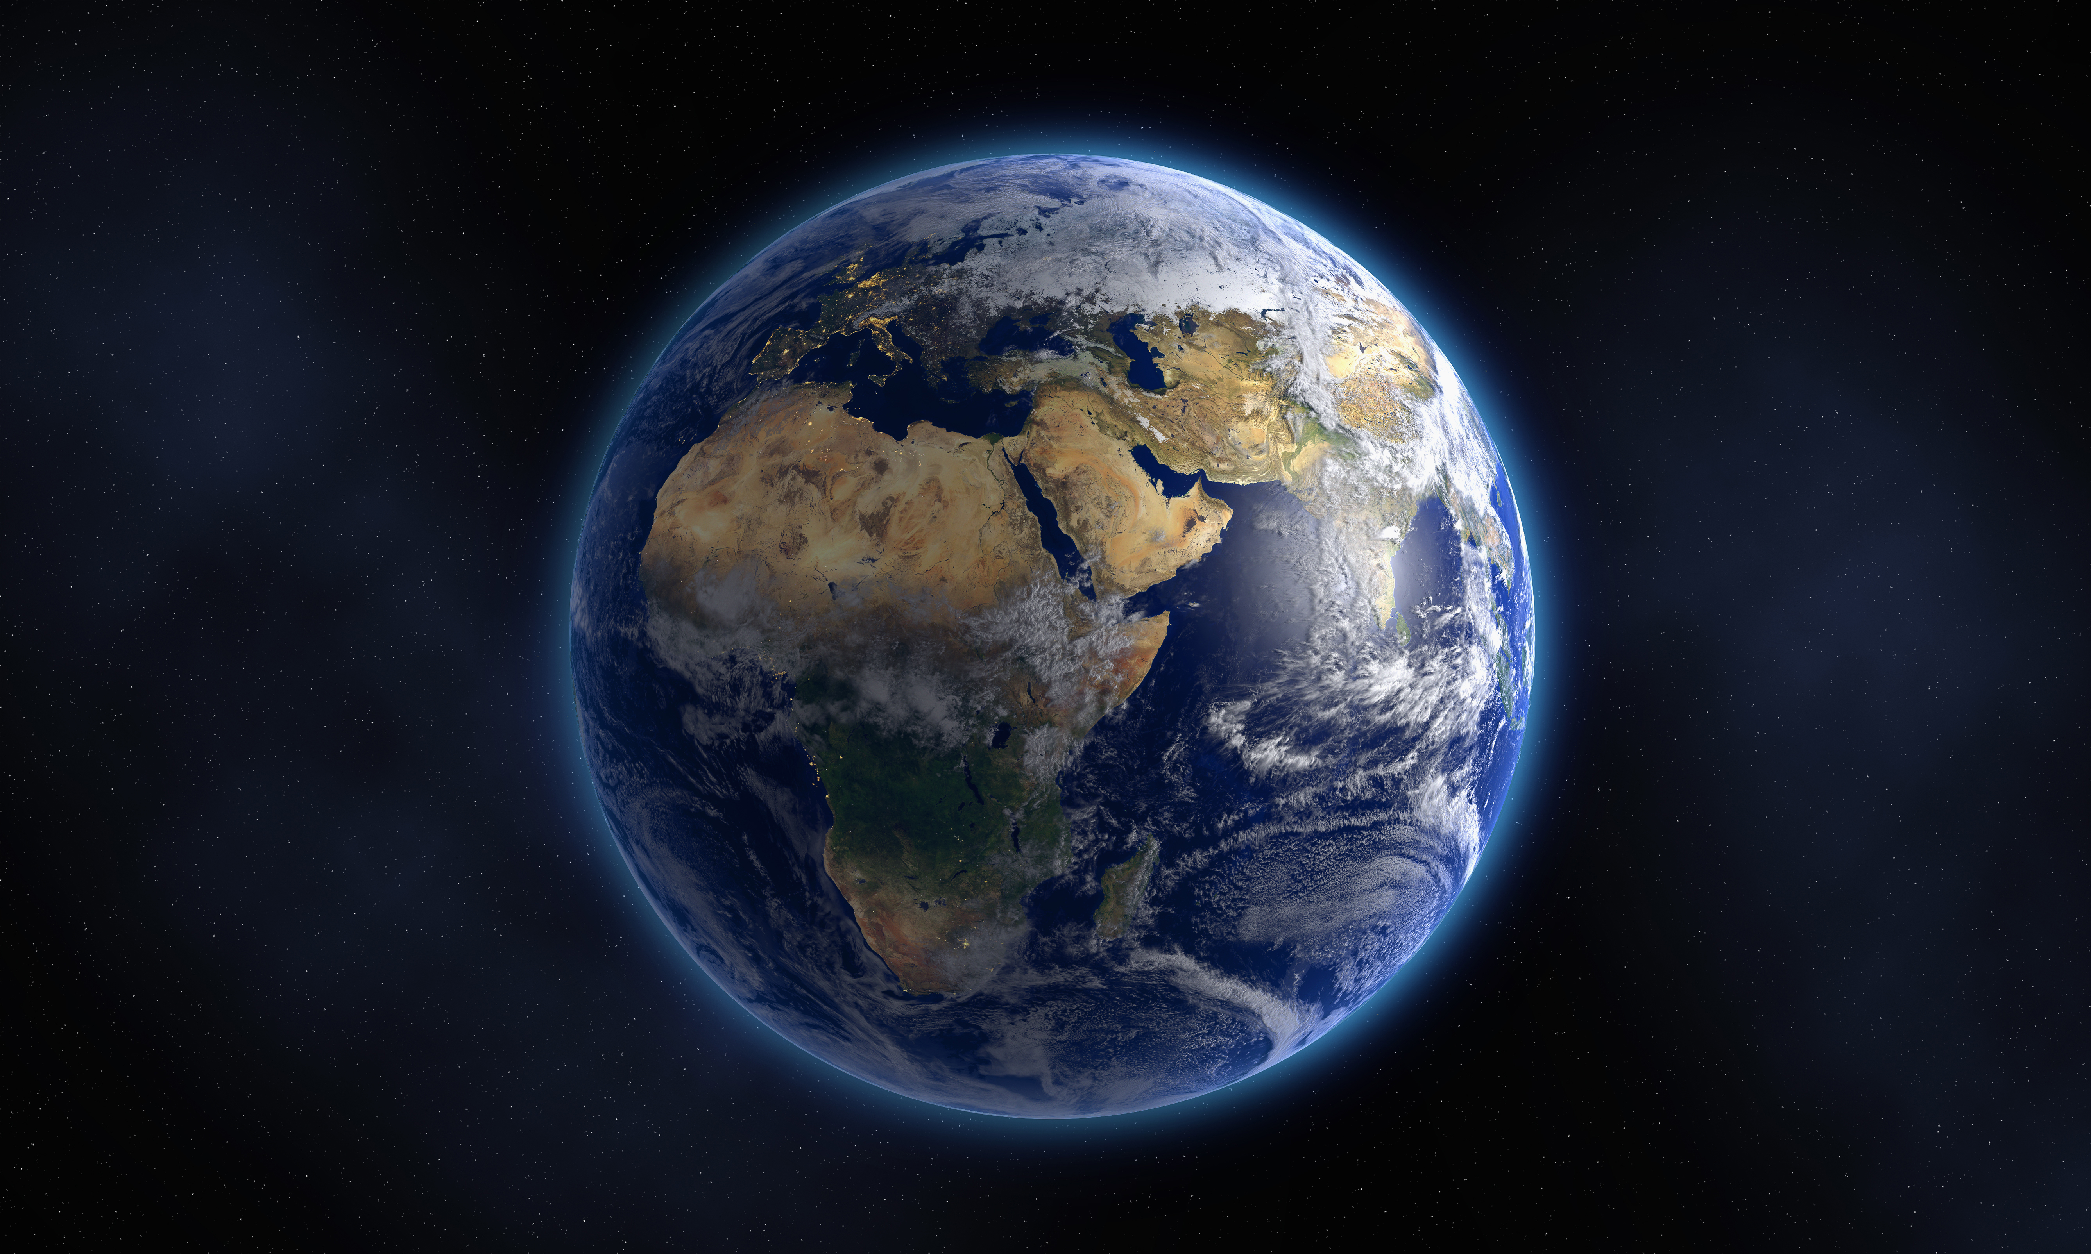
КОСМИЧЕСКА МАТЕМАТИКА

Slide 2
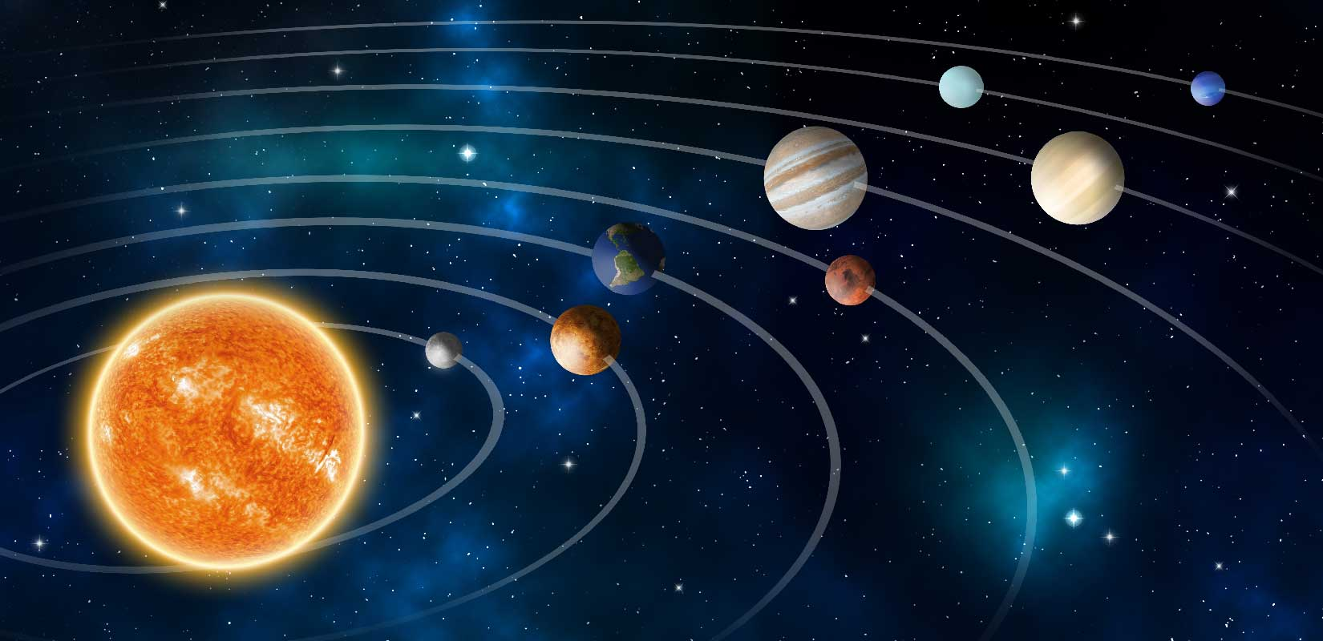
Слънчева система

Slide 3
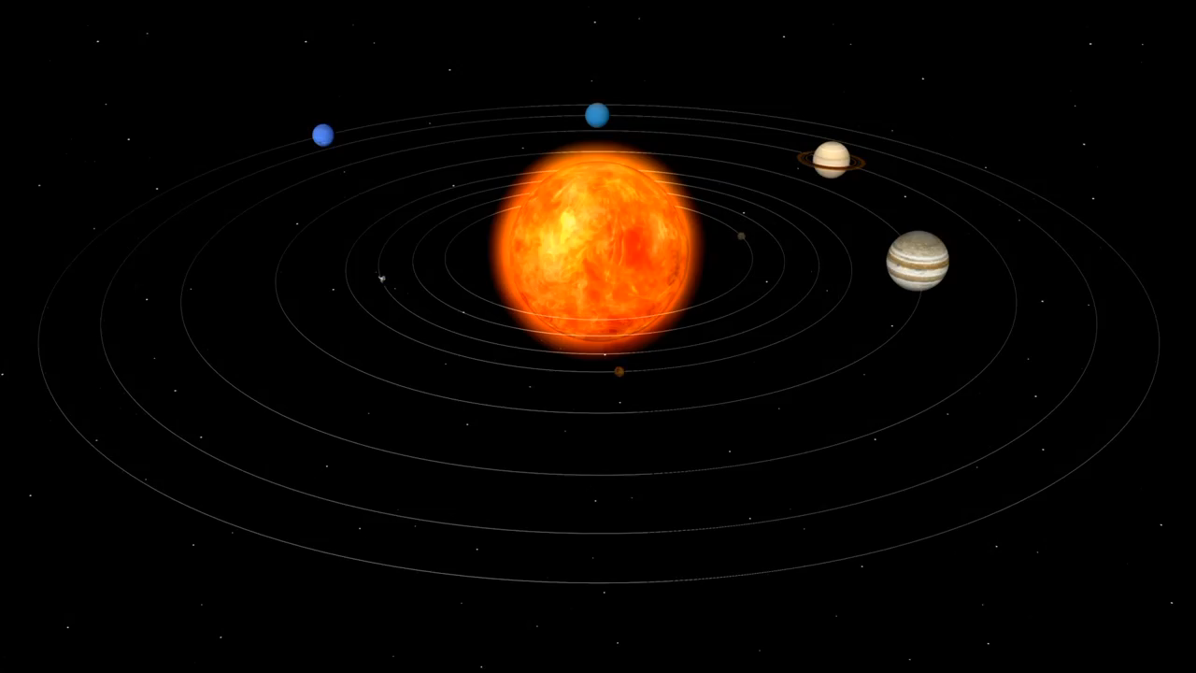

Slide 4
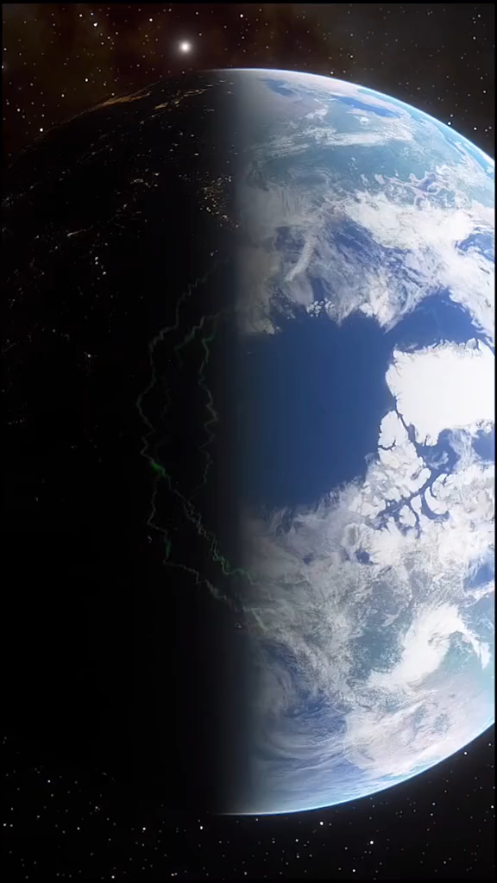
Кое явление наблюдавате?

Slide 5
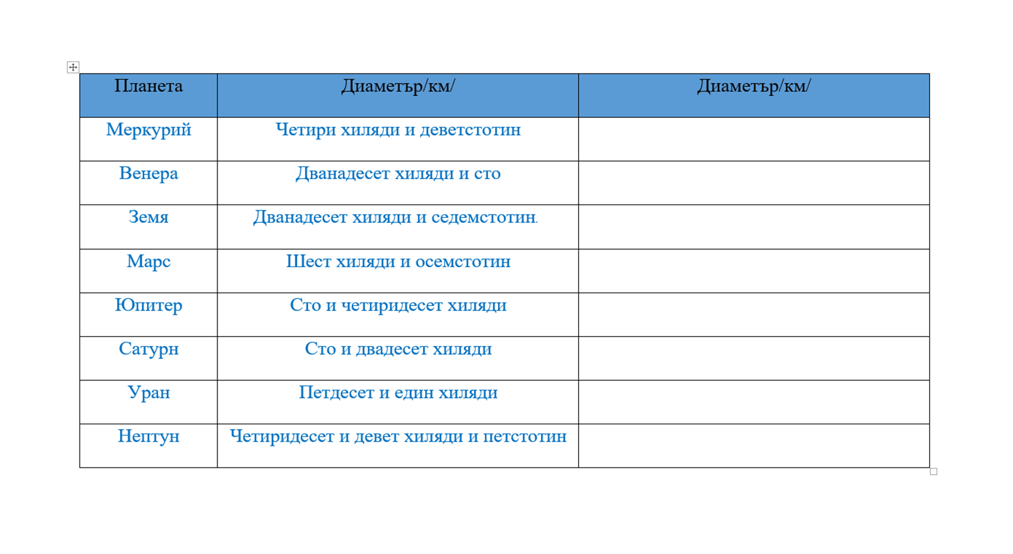

Slide 6
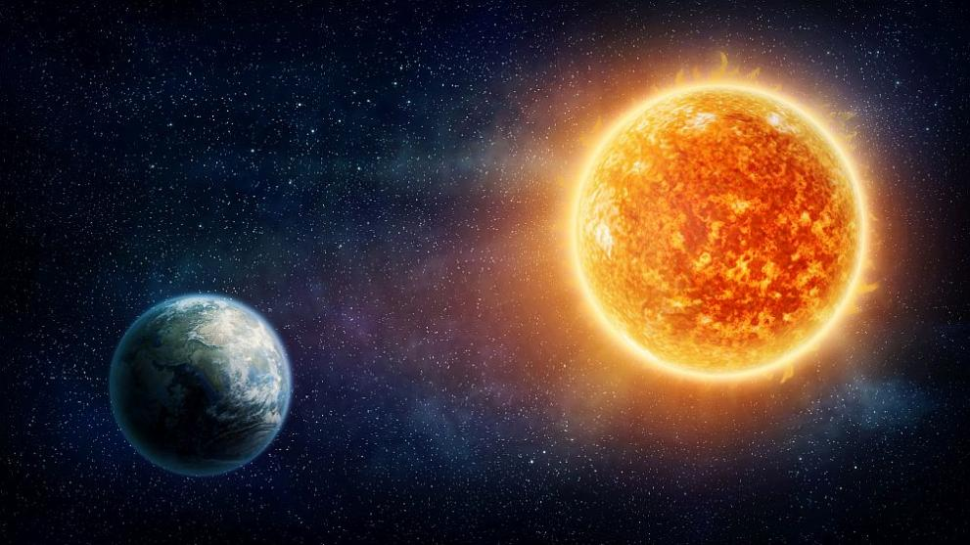
пресметнете
Ако радиусът на Земята е 6371 км, а радиусът на Слънцето е 110 пъти по- голям, то колко километра е радиусът на Слънцето?

Slide 7
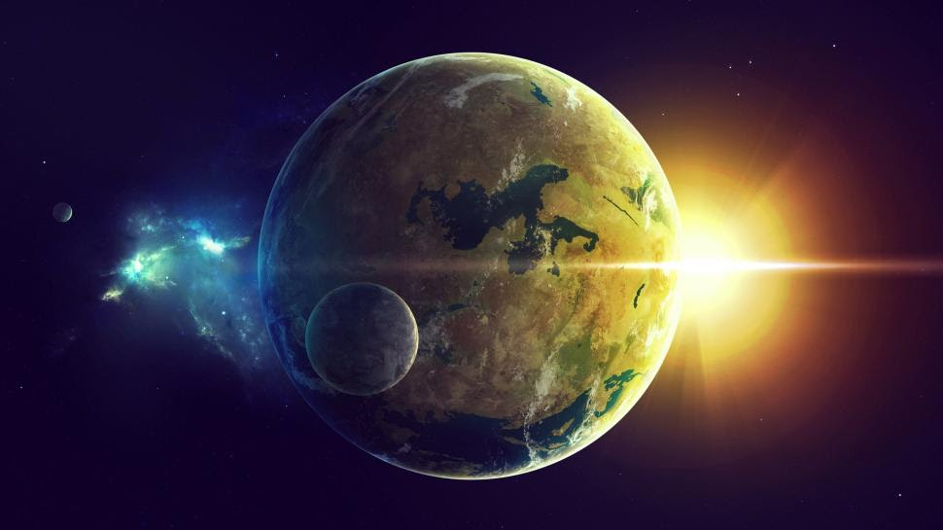
пресметнете
Разстоянието от Земята до Луната е 384 401 км, а разстоянието от Земята до Слънцето е 149 597 870 км.
Достатъчни ли са всички хора на Земята, които са 8 000 000 000, за да могат, хванати за ръце, да стигнат до Луната и Слънцето?
Приемете, че разстоянието между двама души е равно на 1 метър.

Slide 8
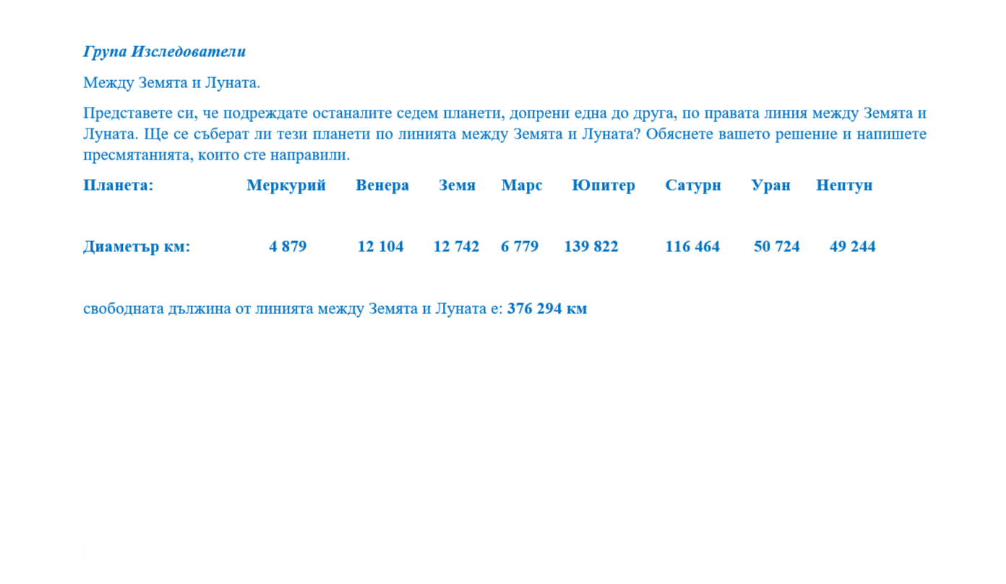
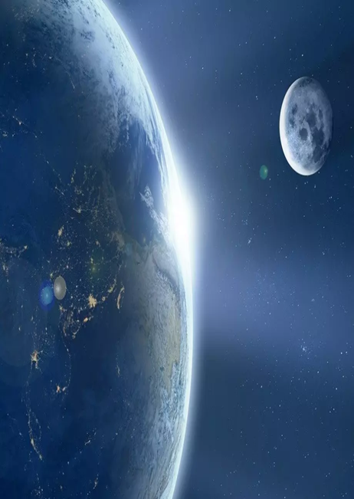

Slide 9
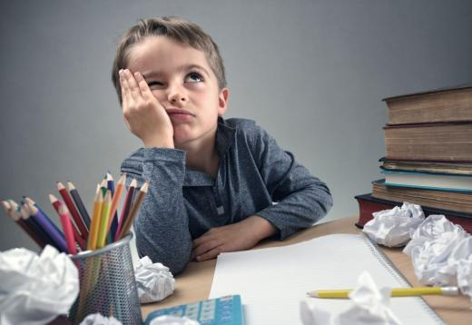
Група: Знайковци
Четвъртокласникът Ганчо не обича да ходи на училище и мечтае учебната година да е по-кратка. Той си представя как на 15 септември Земята започва да прави едно завъртане около оста си само за една минута.
Колко минути би продължила тогава учебната година?
Колко часове и минути са това?

Slide 10
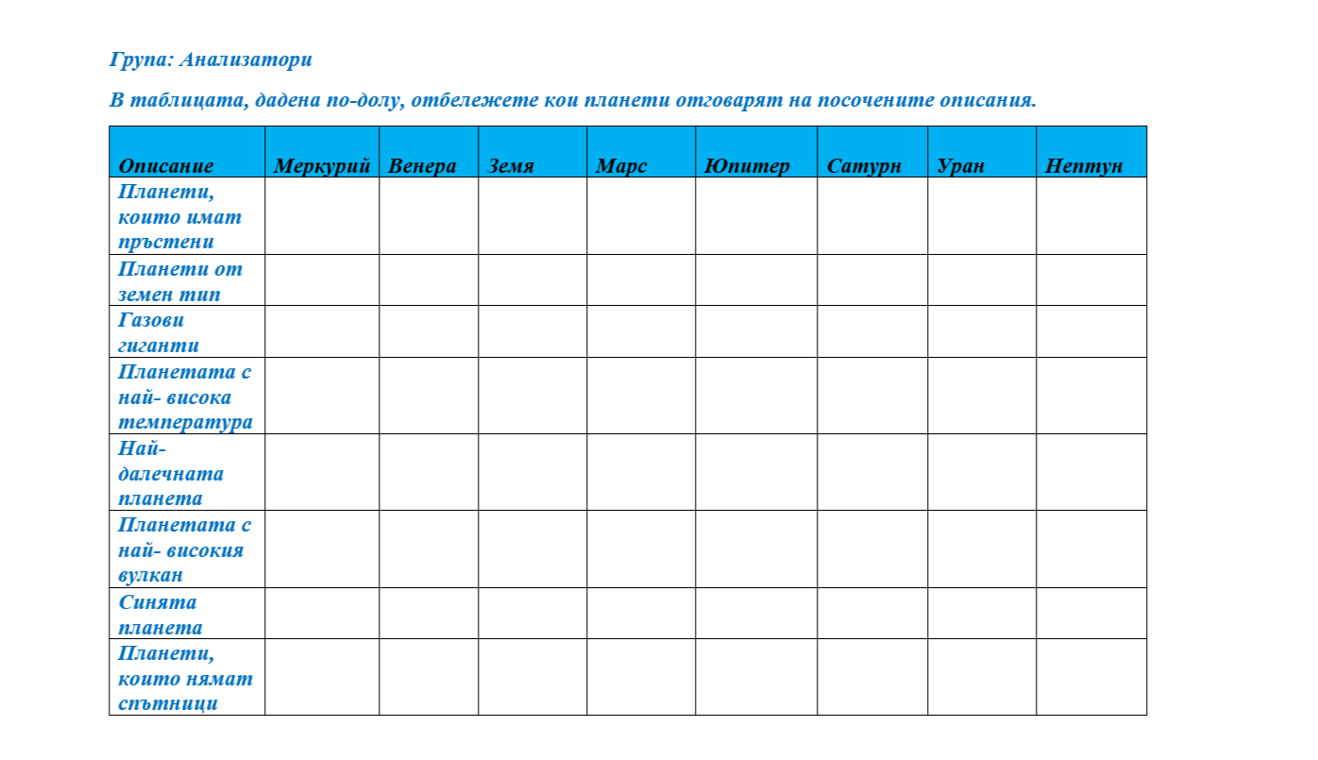

Slide 11
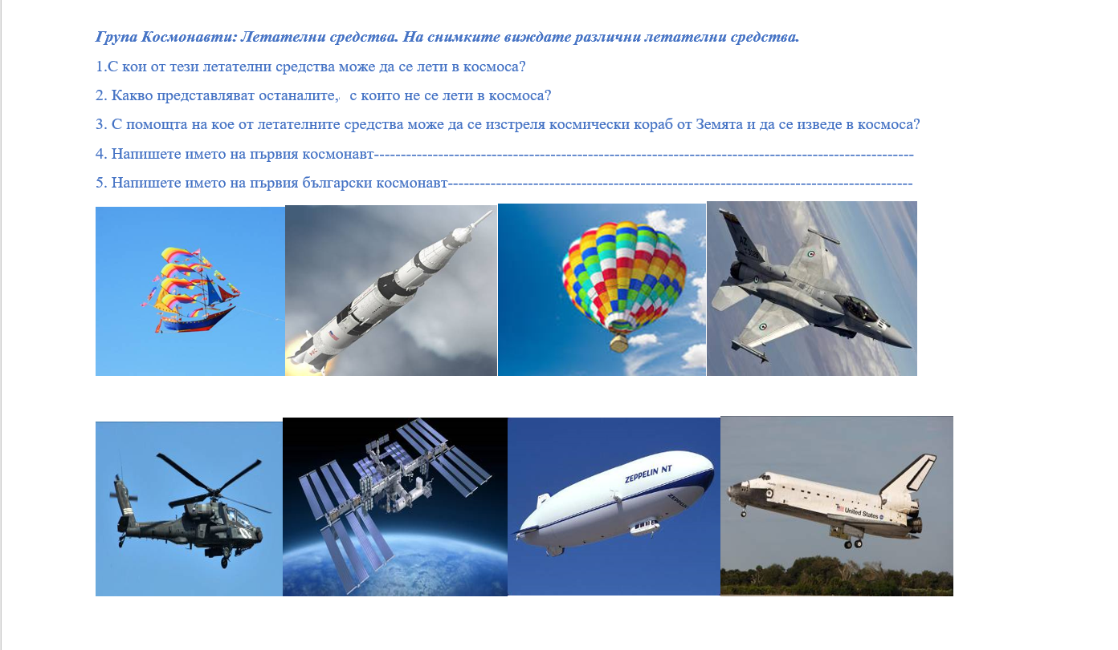

Slide 12
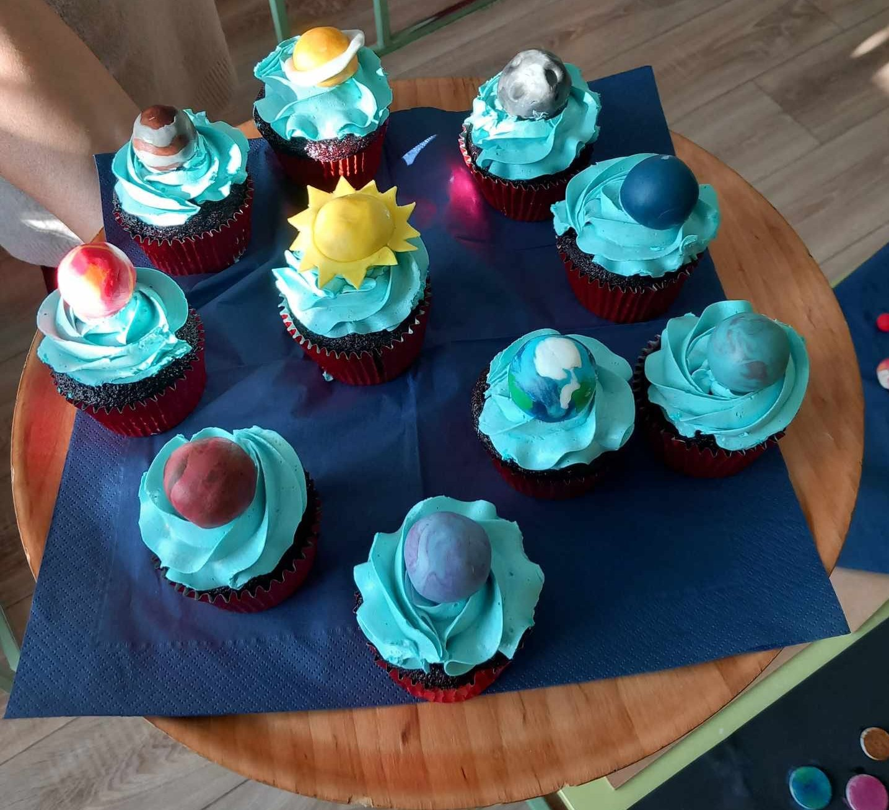
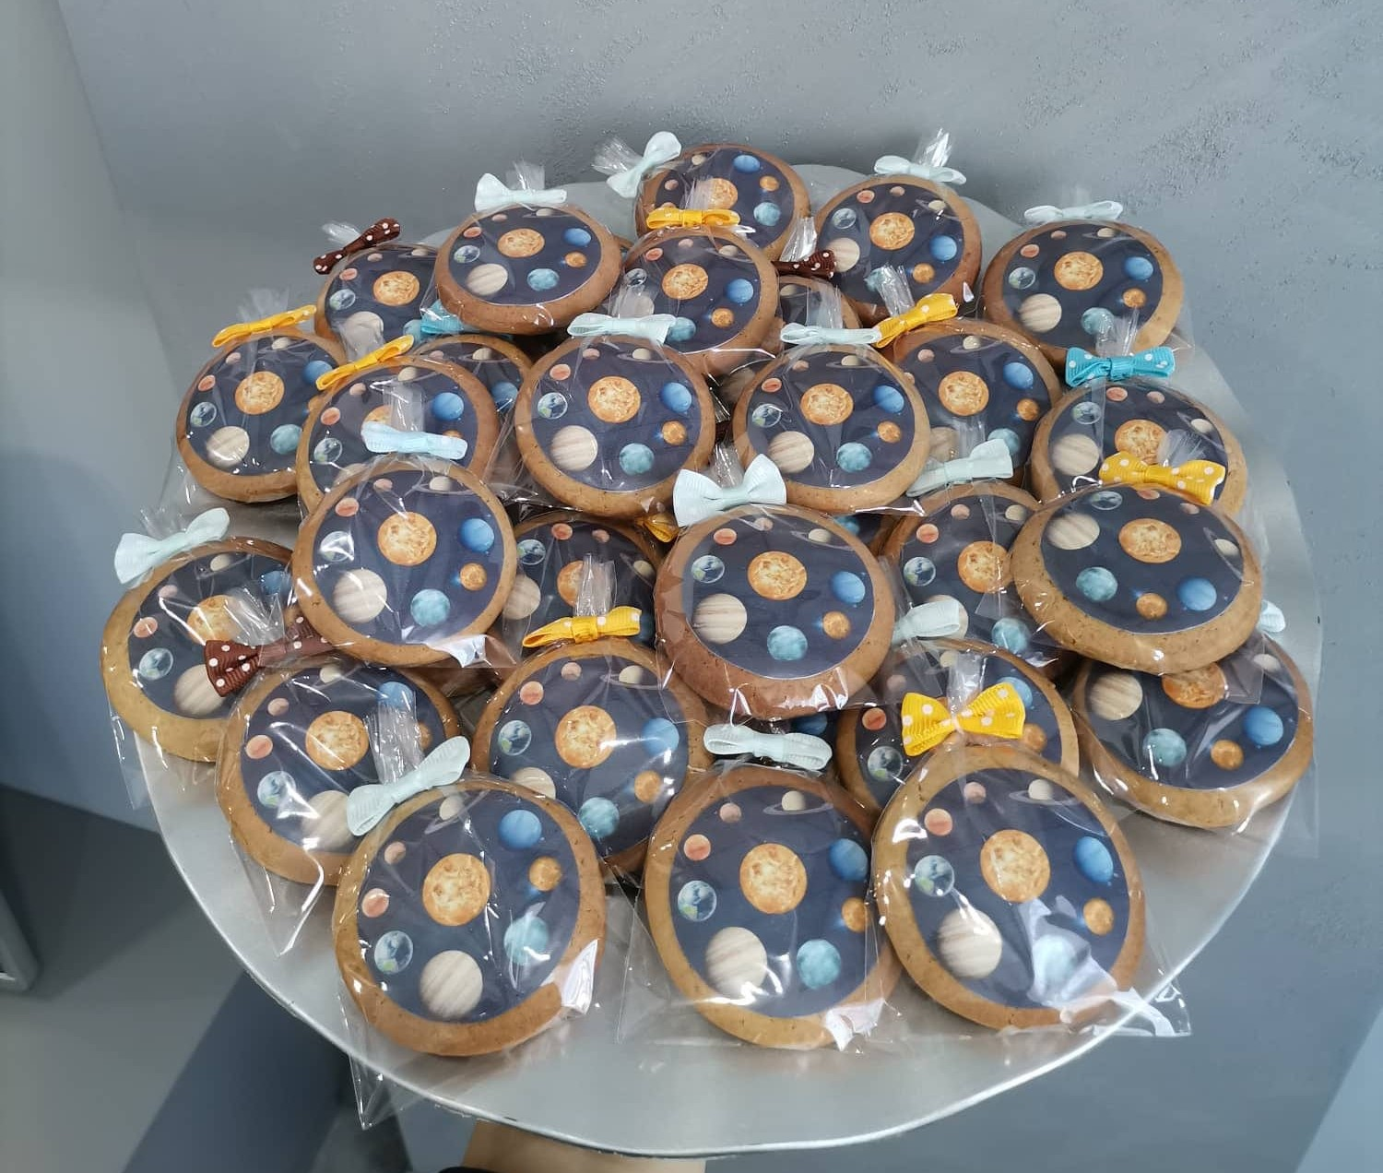
Творчески проекти

Slide 13
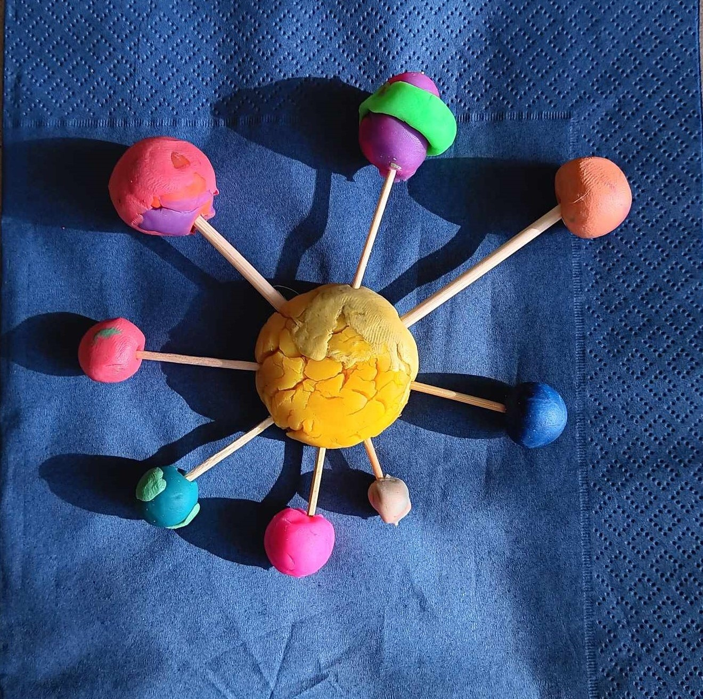
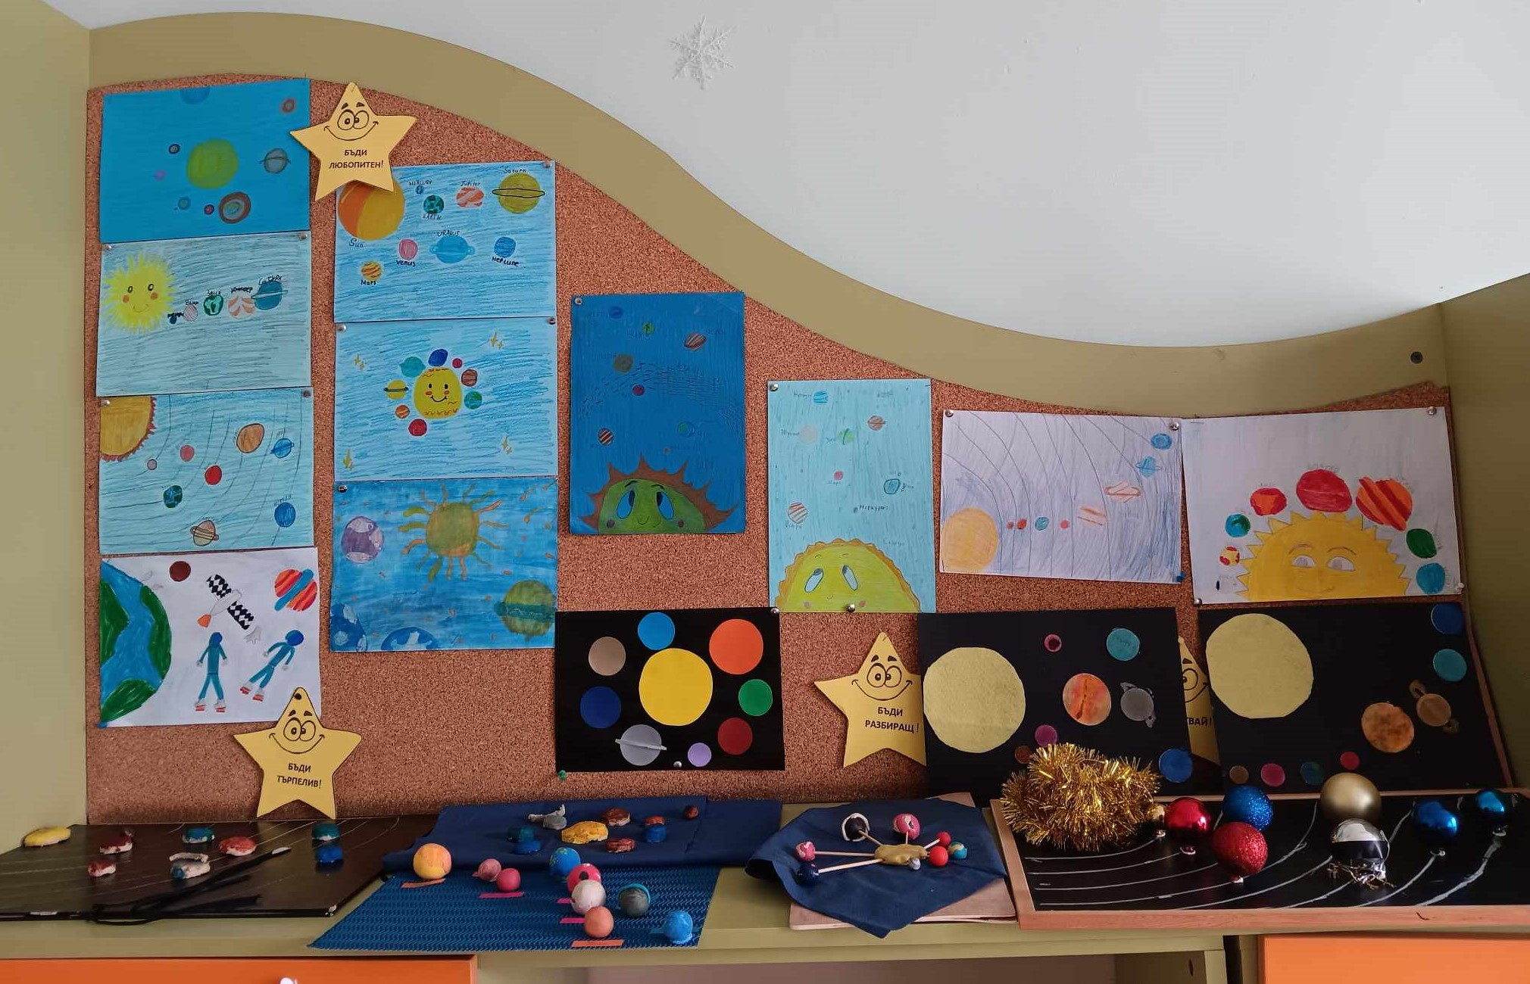
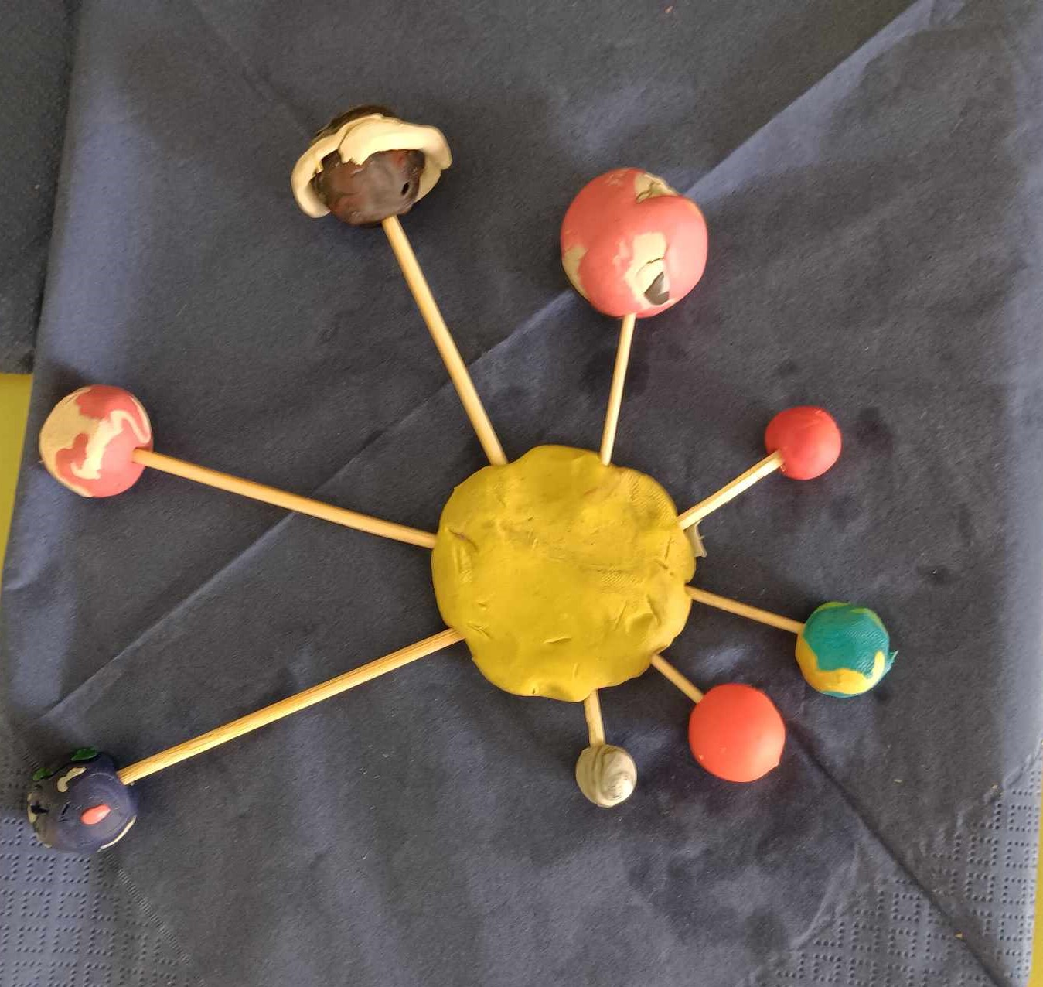
Творчески проекти

Slide 14
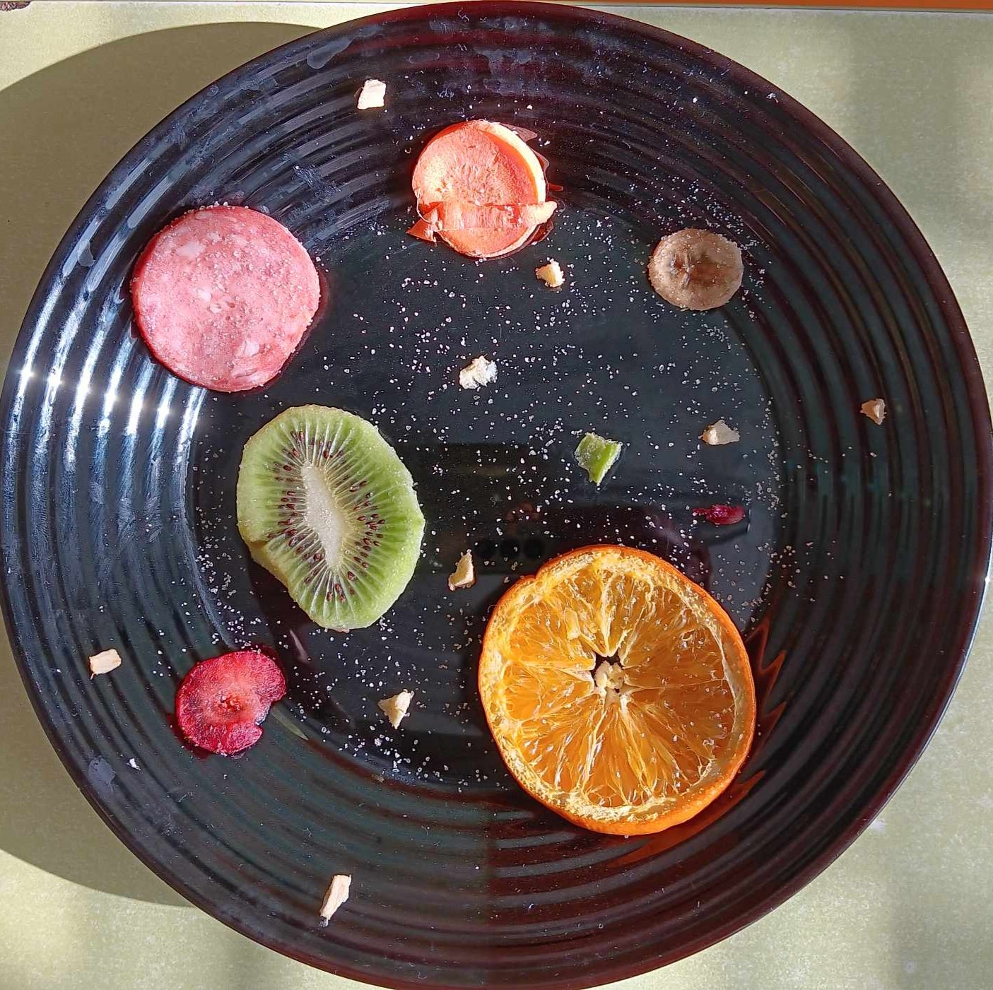
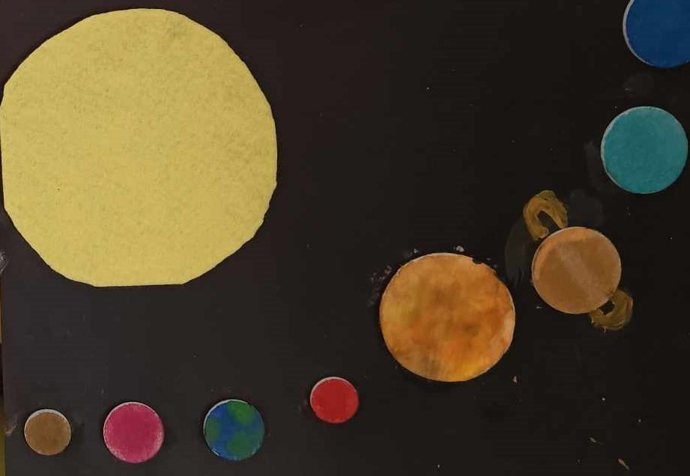
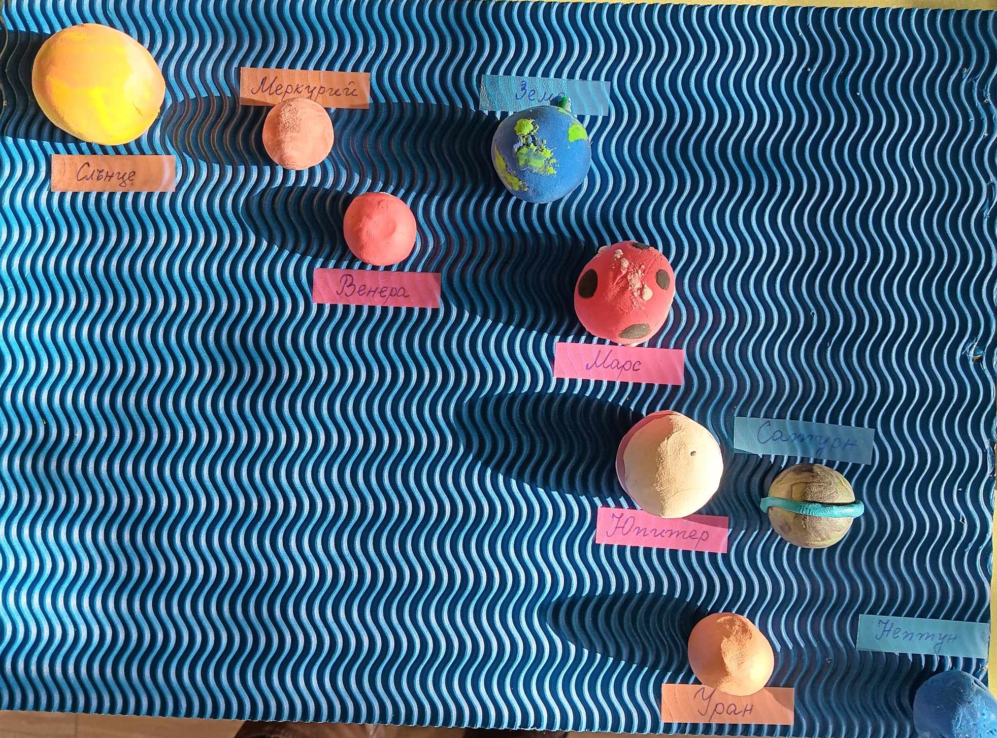
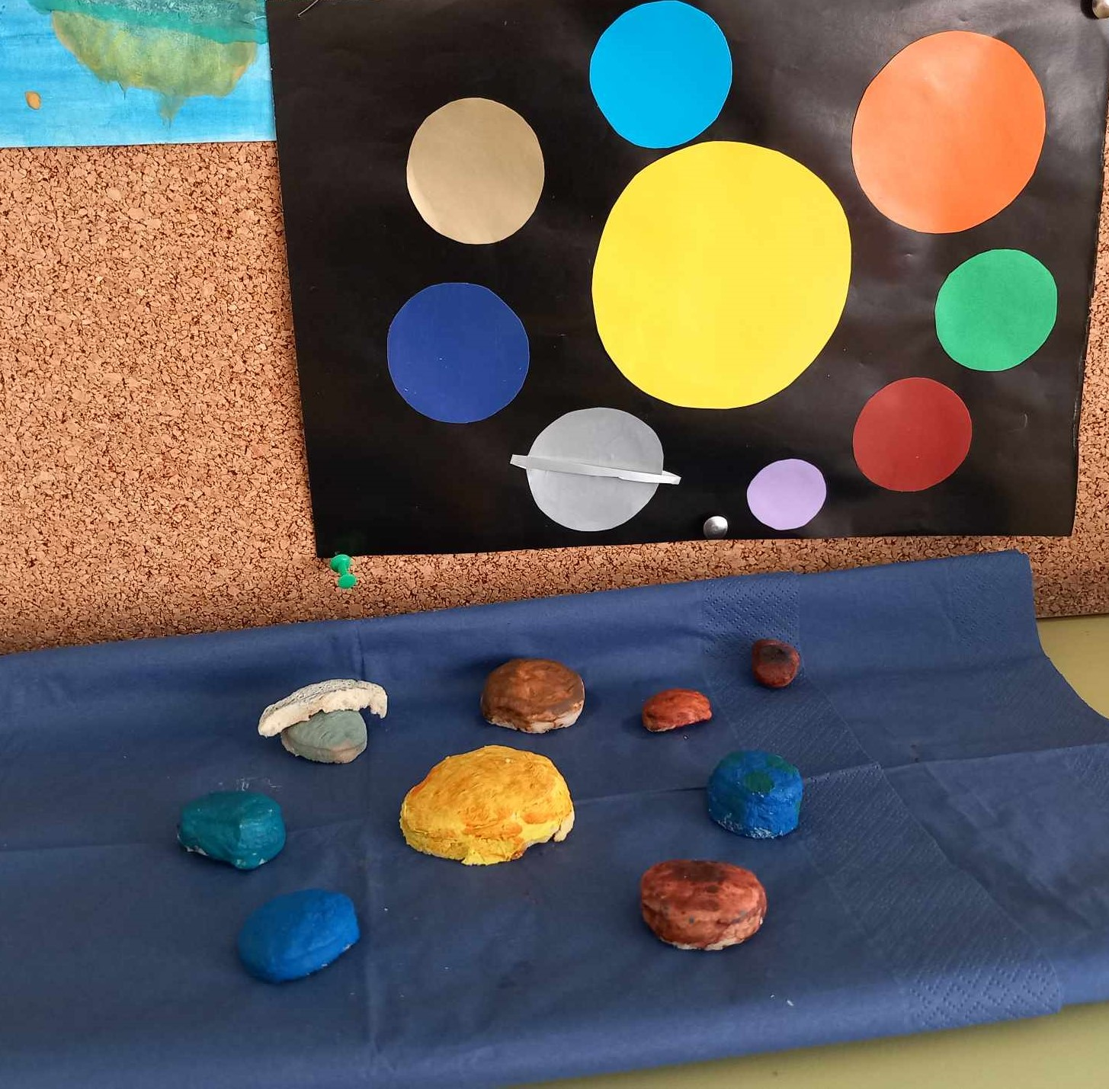
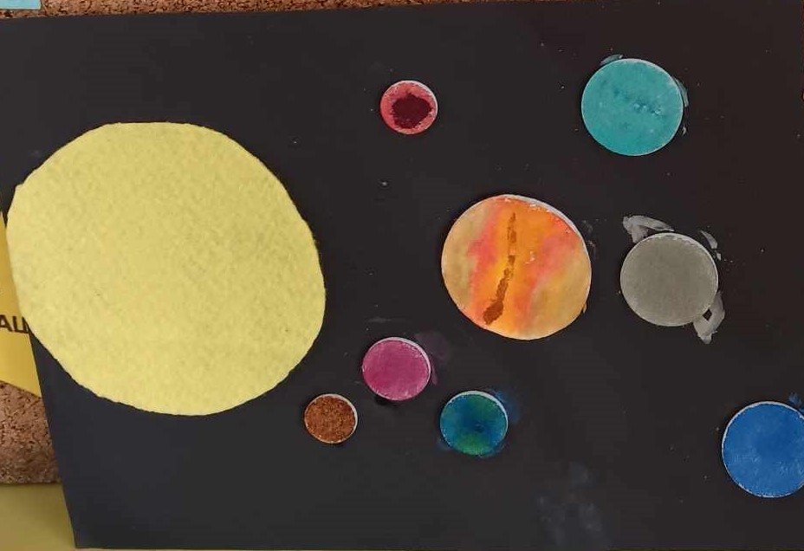
Творчески проекти

Slide 15
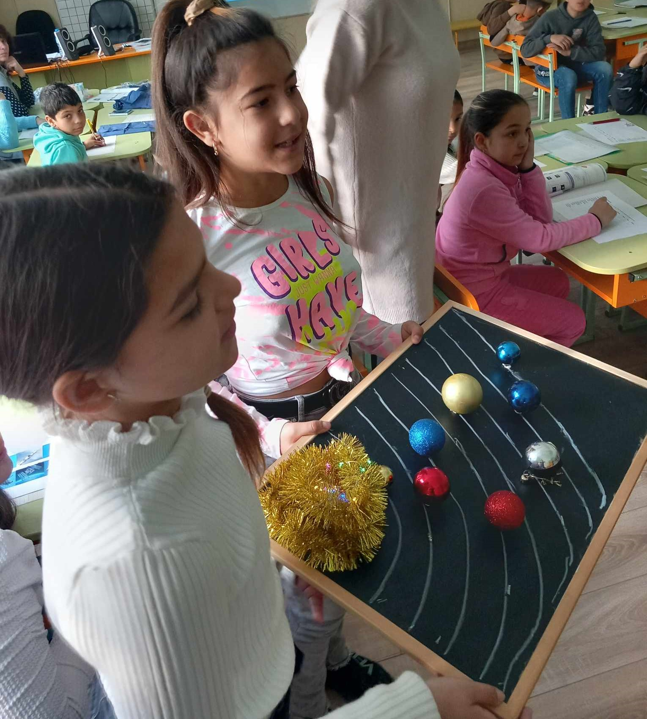
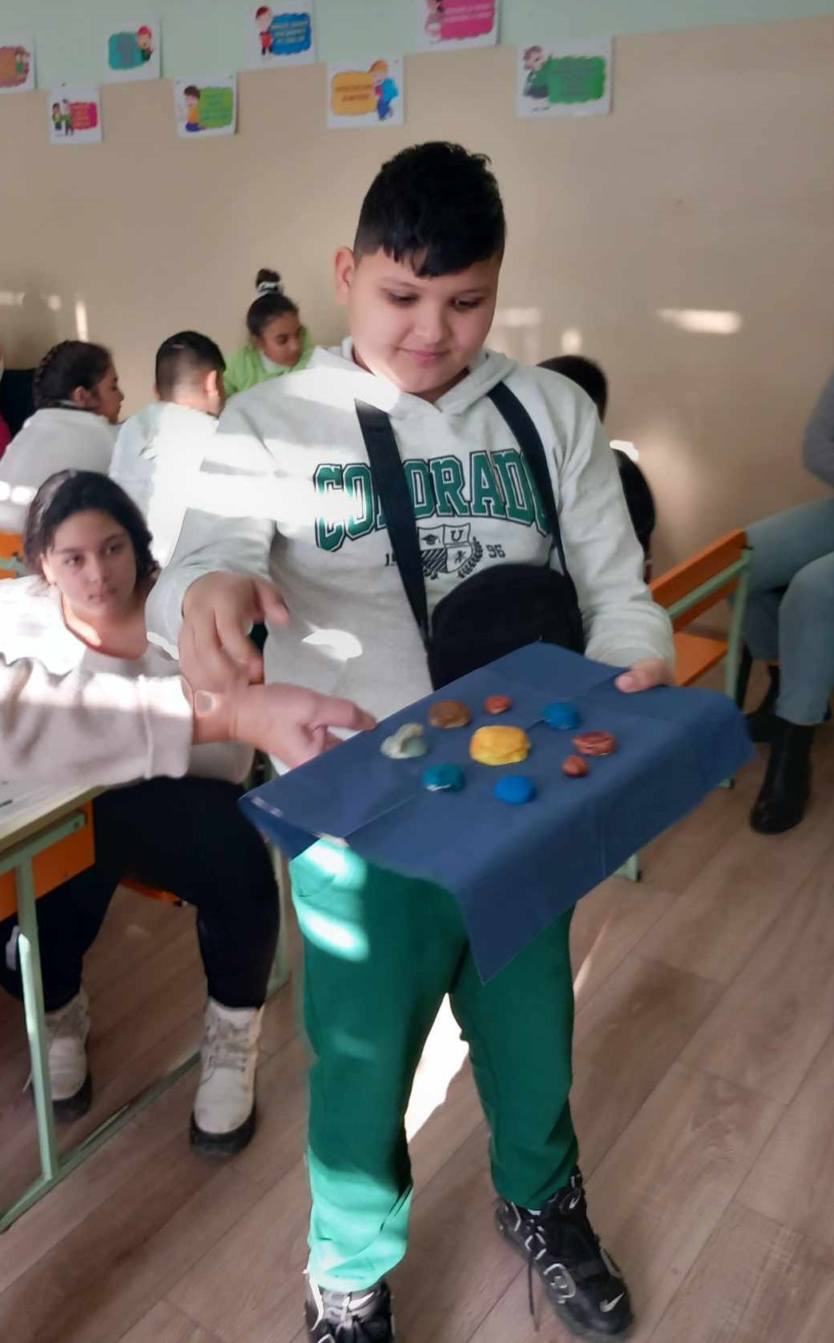
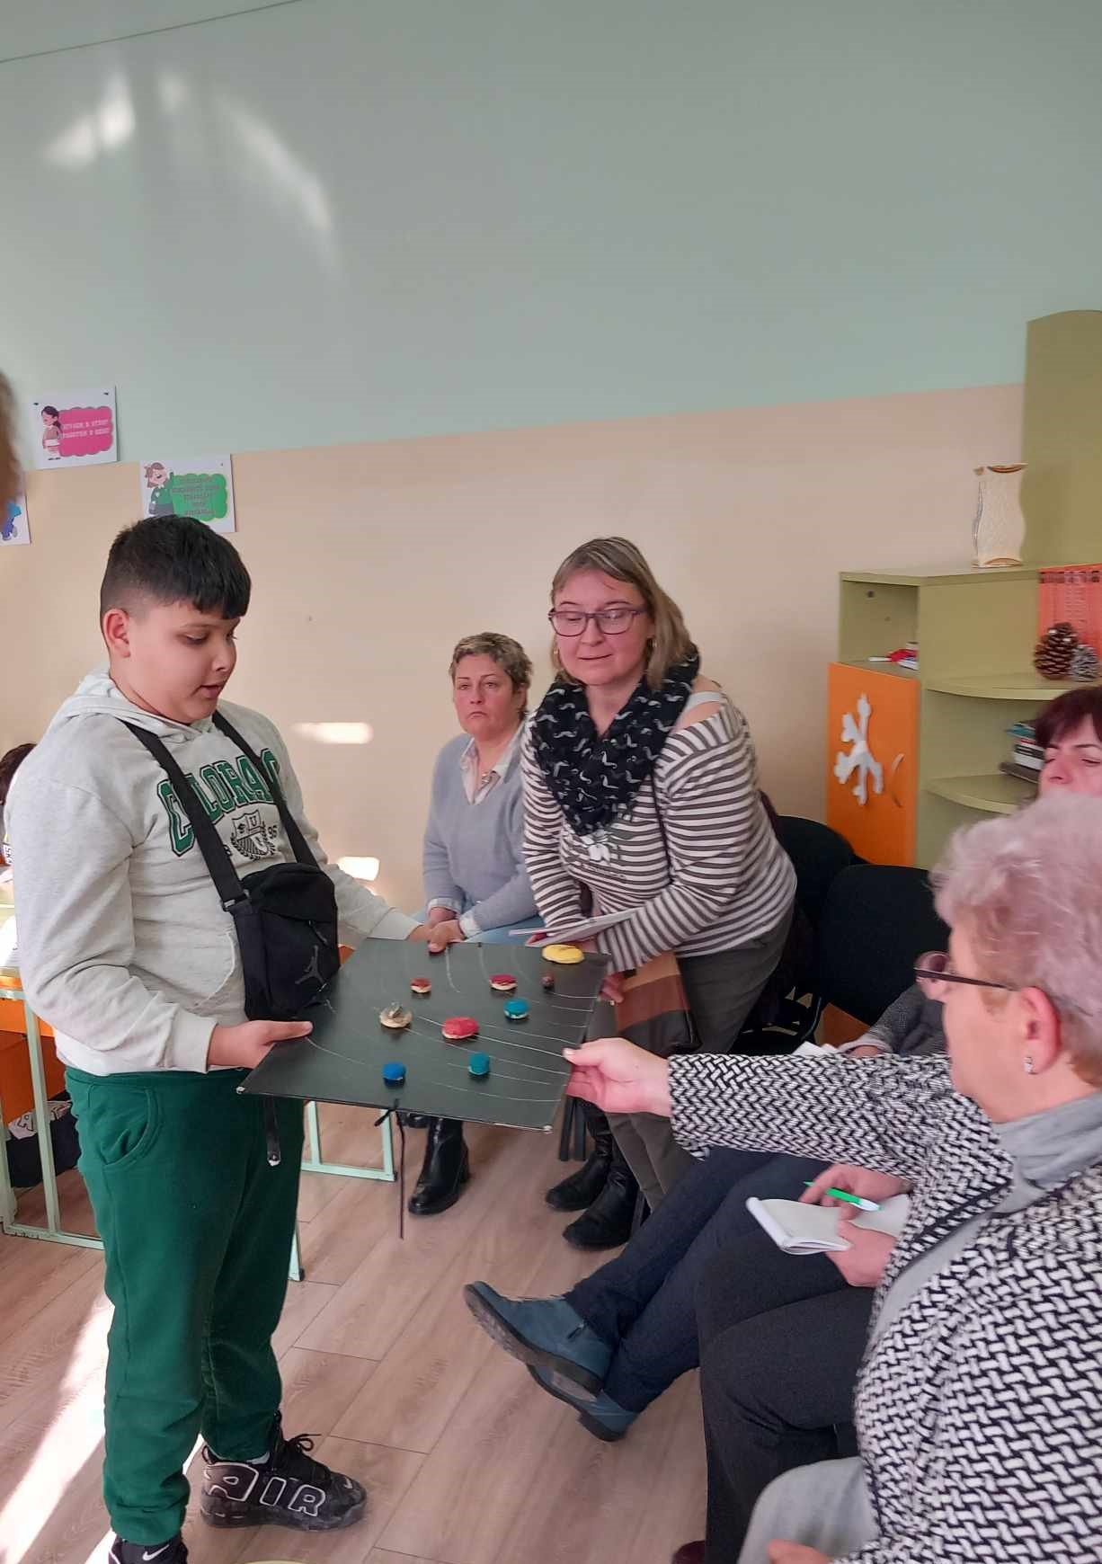
Творчески проекти

Slide 16
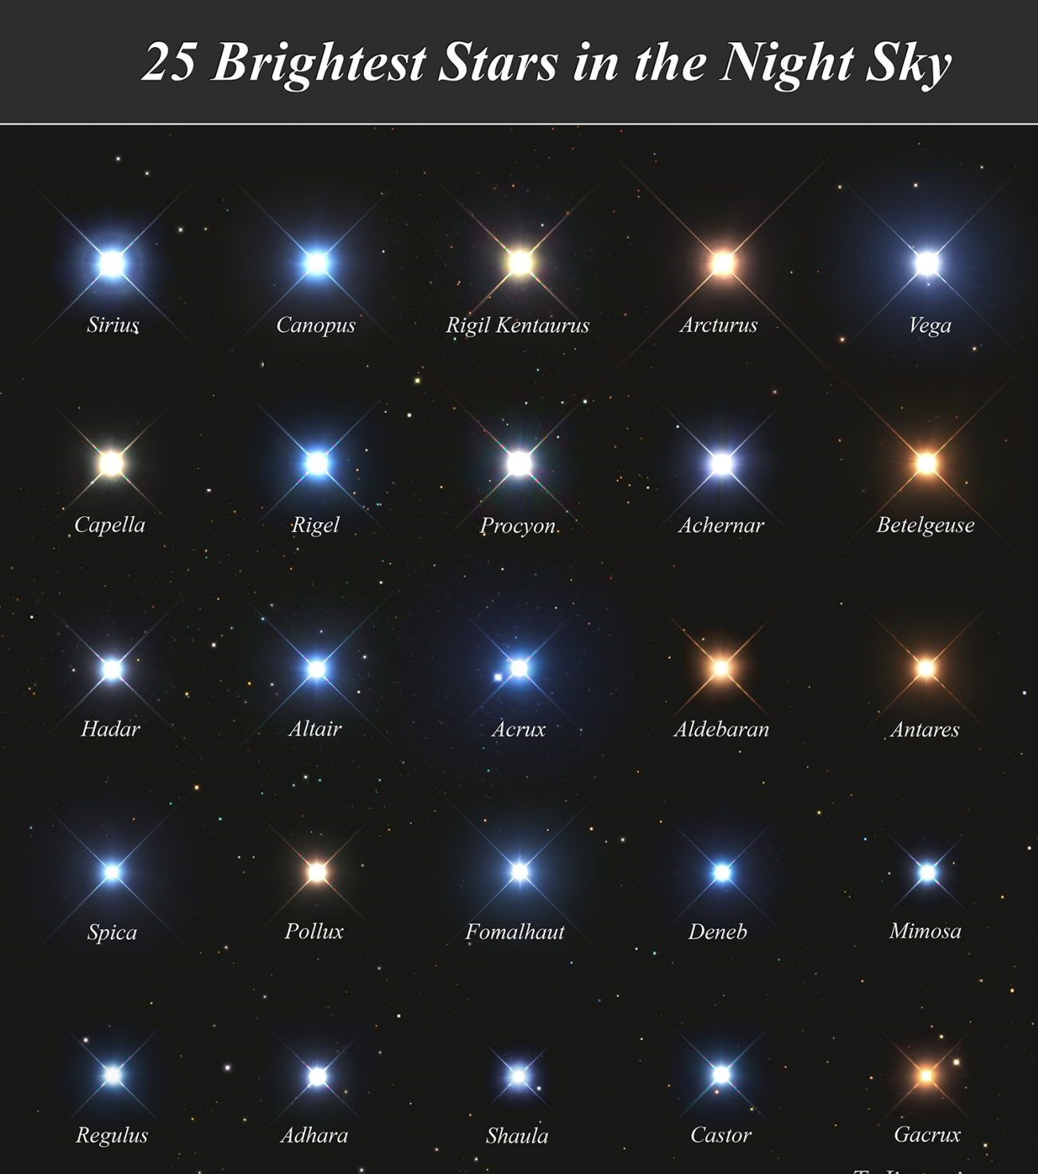
най-ярките звезди в нощното небе
Сириус Канопус Алфа кентавър Арктур Вега
Капела Ригел Процион Ахернар Бетелгейзе
Бета Центавър Алтаир Акрукс Алдебаран Антарес
Спика Полукс Фомалхаут Денеб Мимоза
Регул Адхара Шаула Кастор Гакрукс

Slide 17
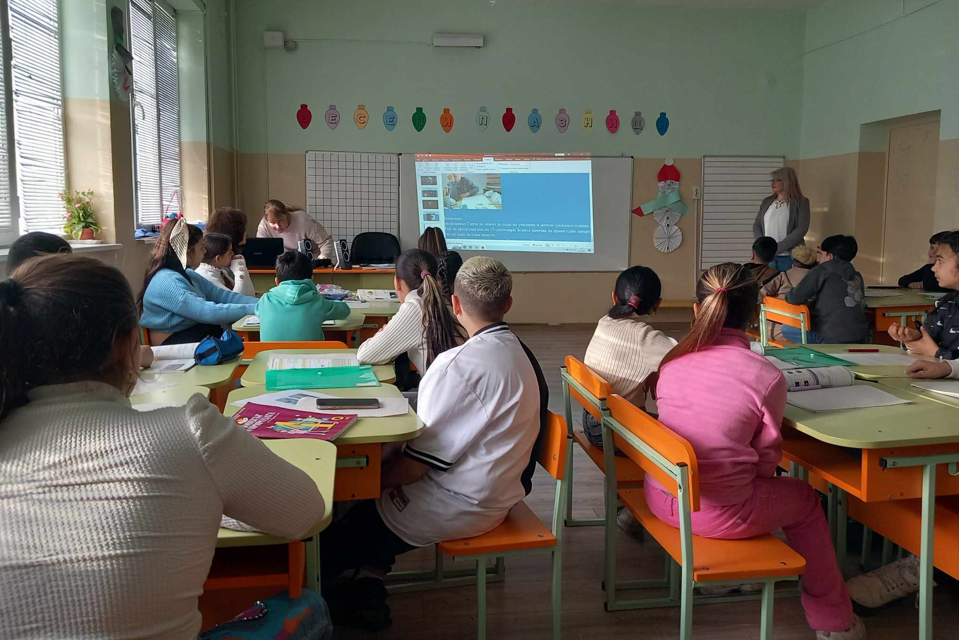
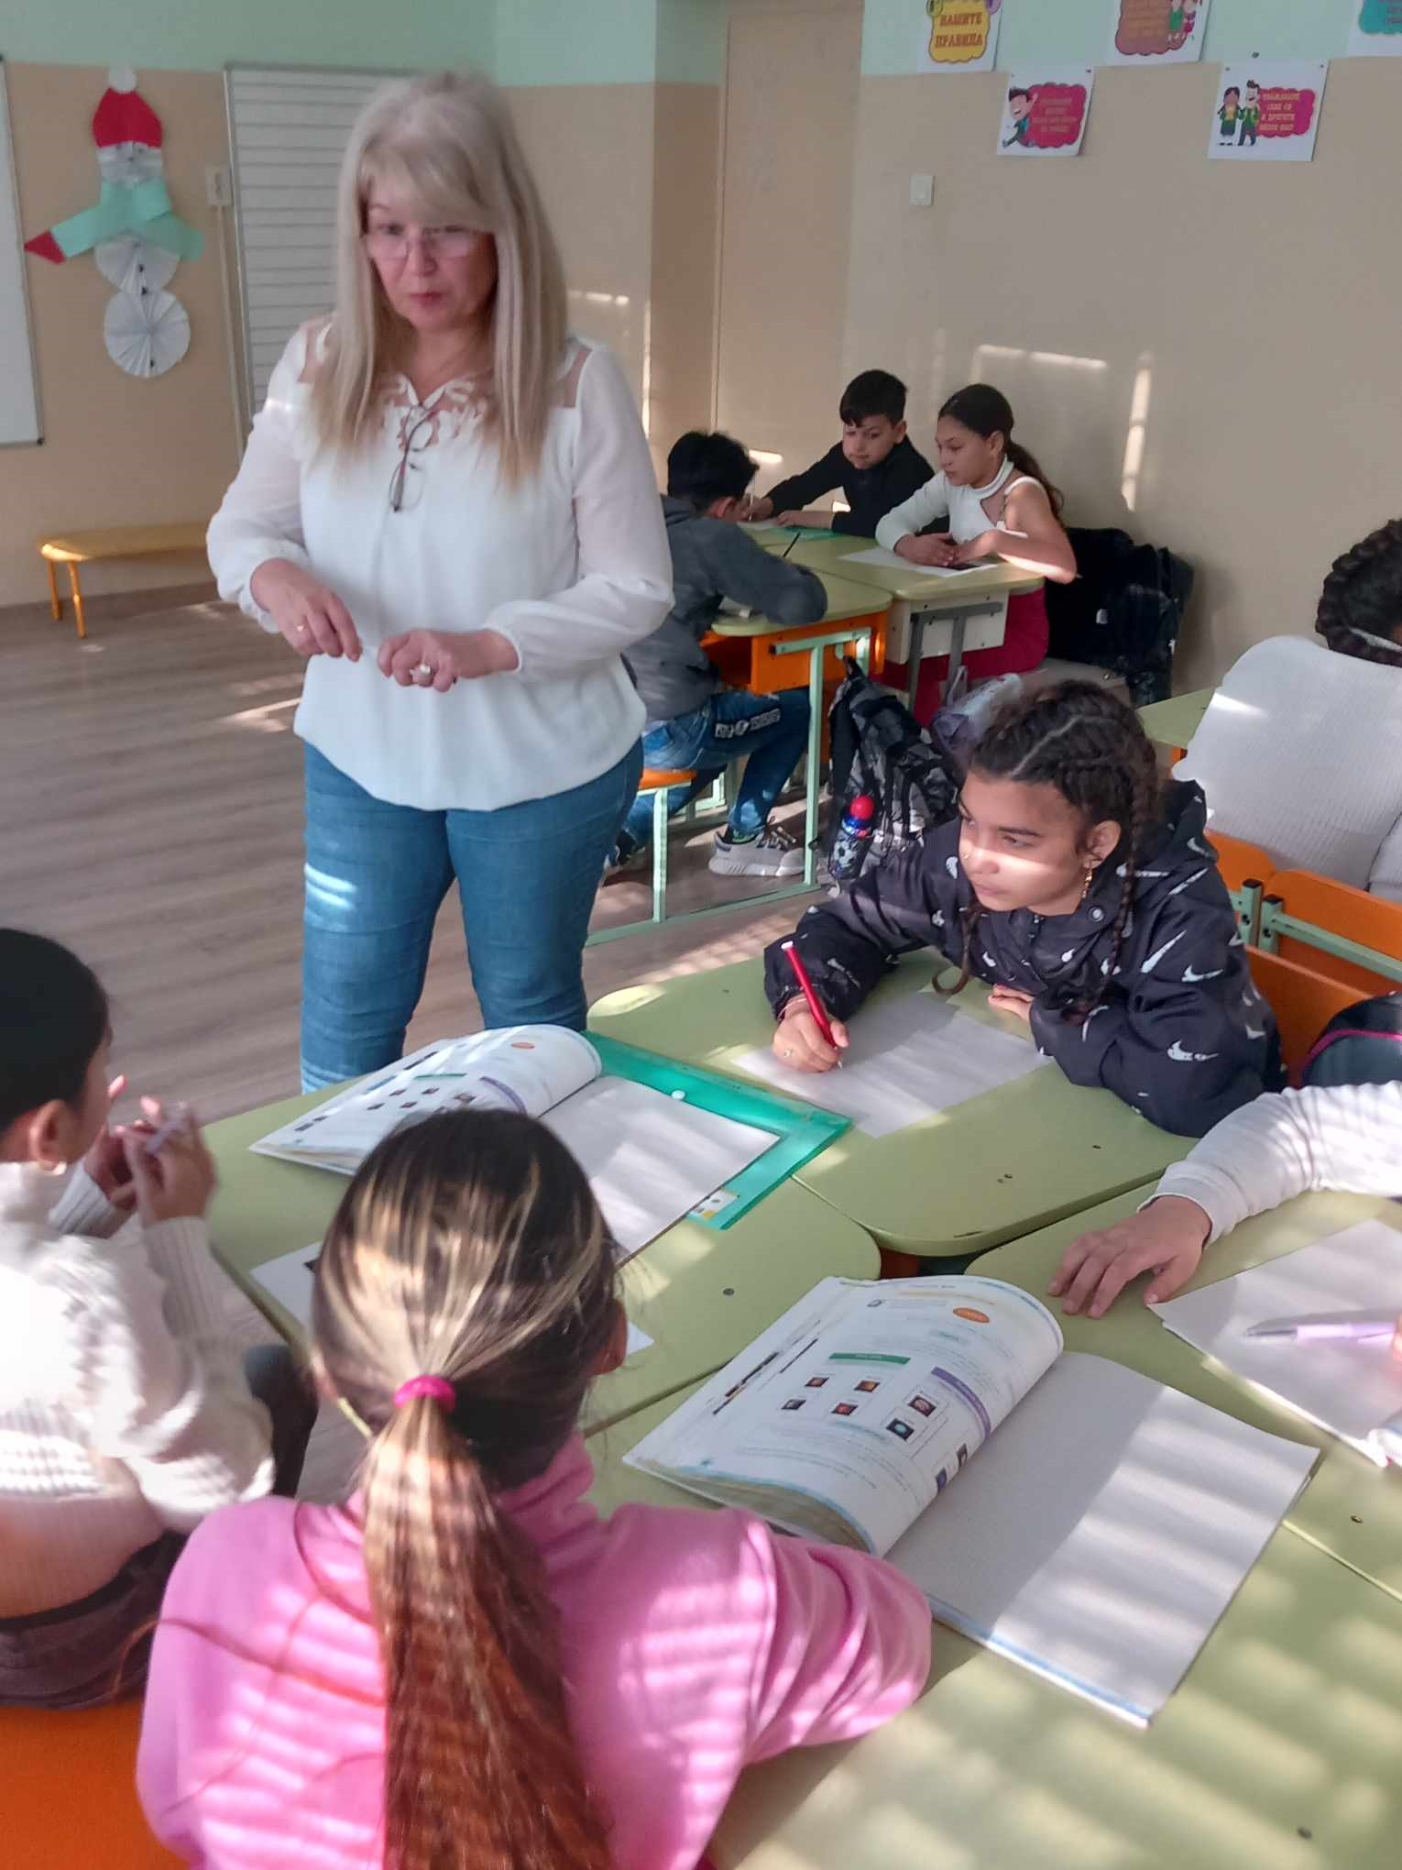
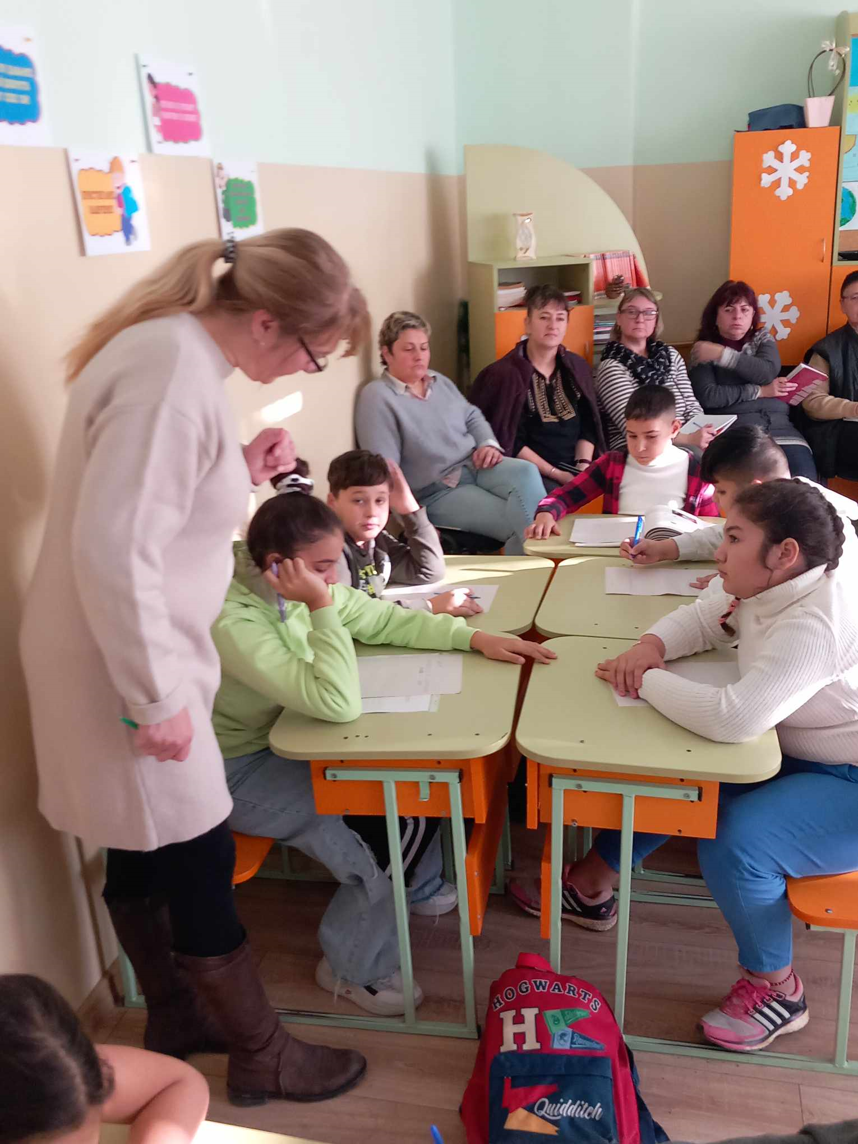
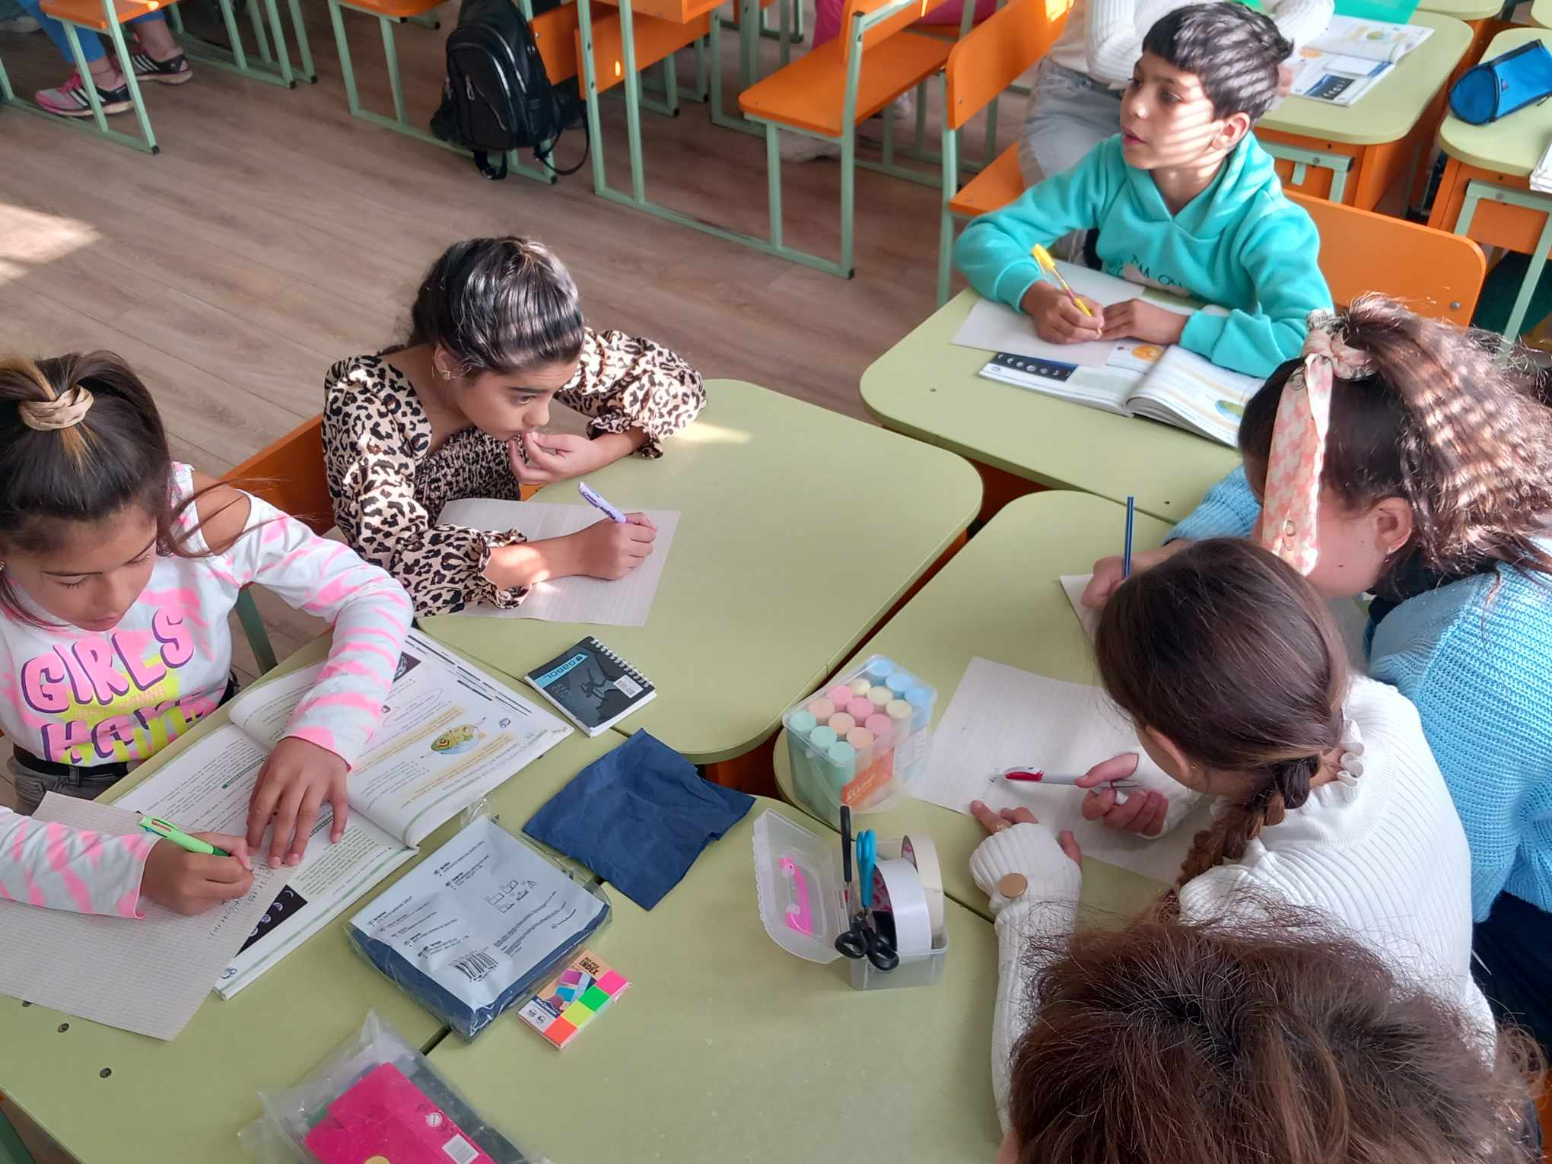
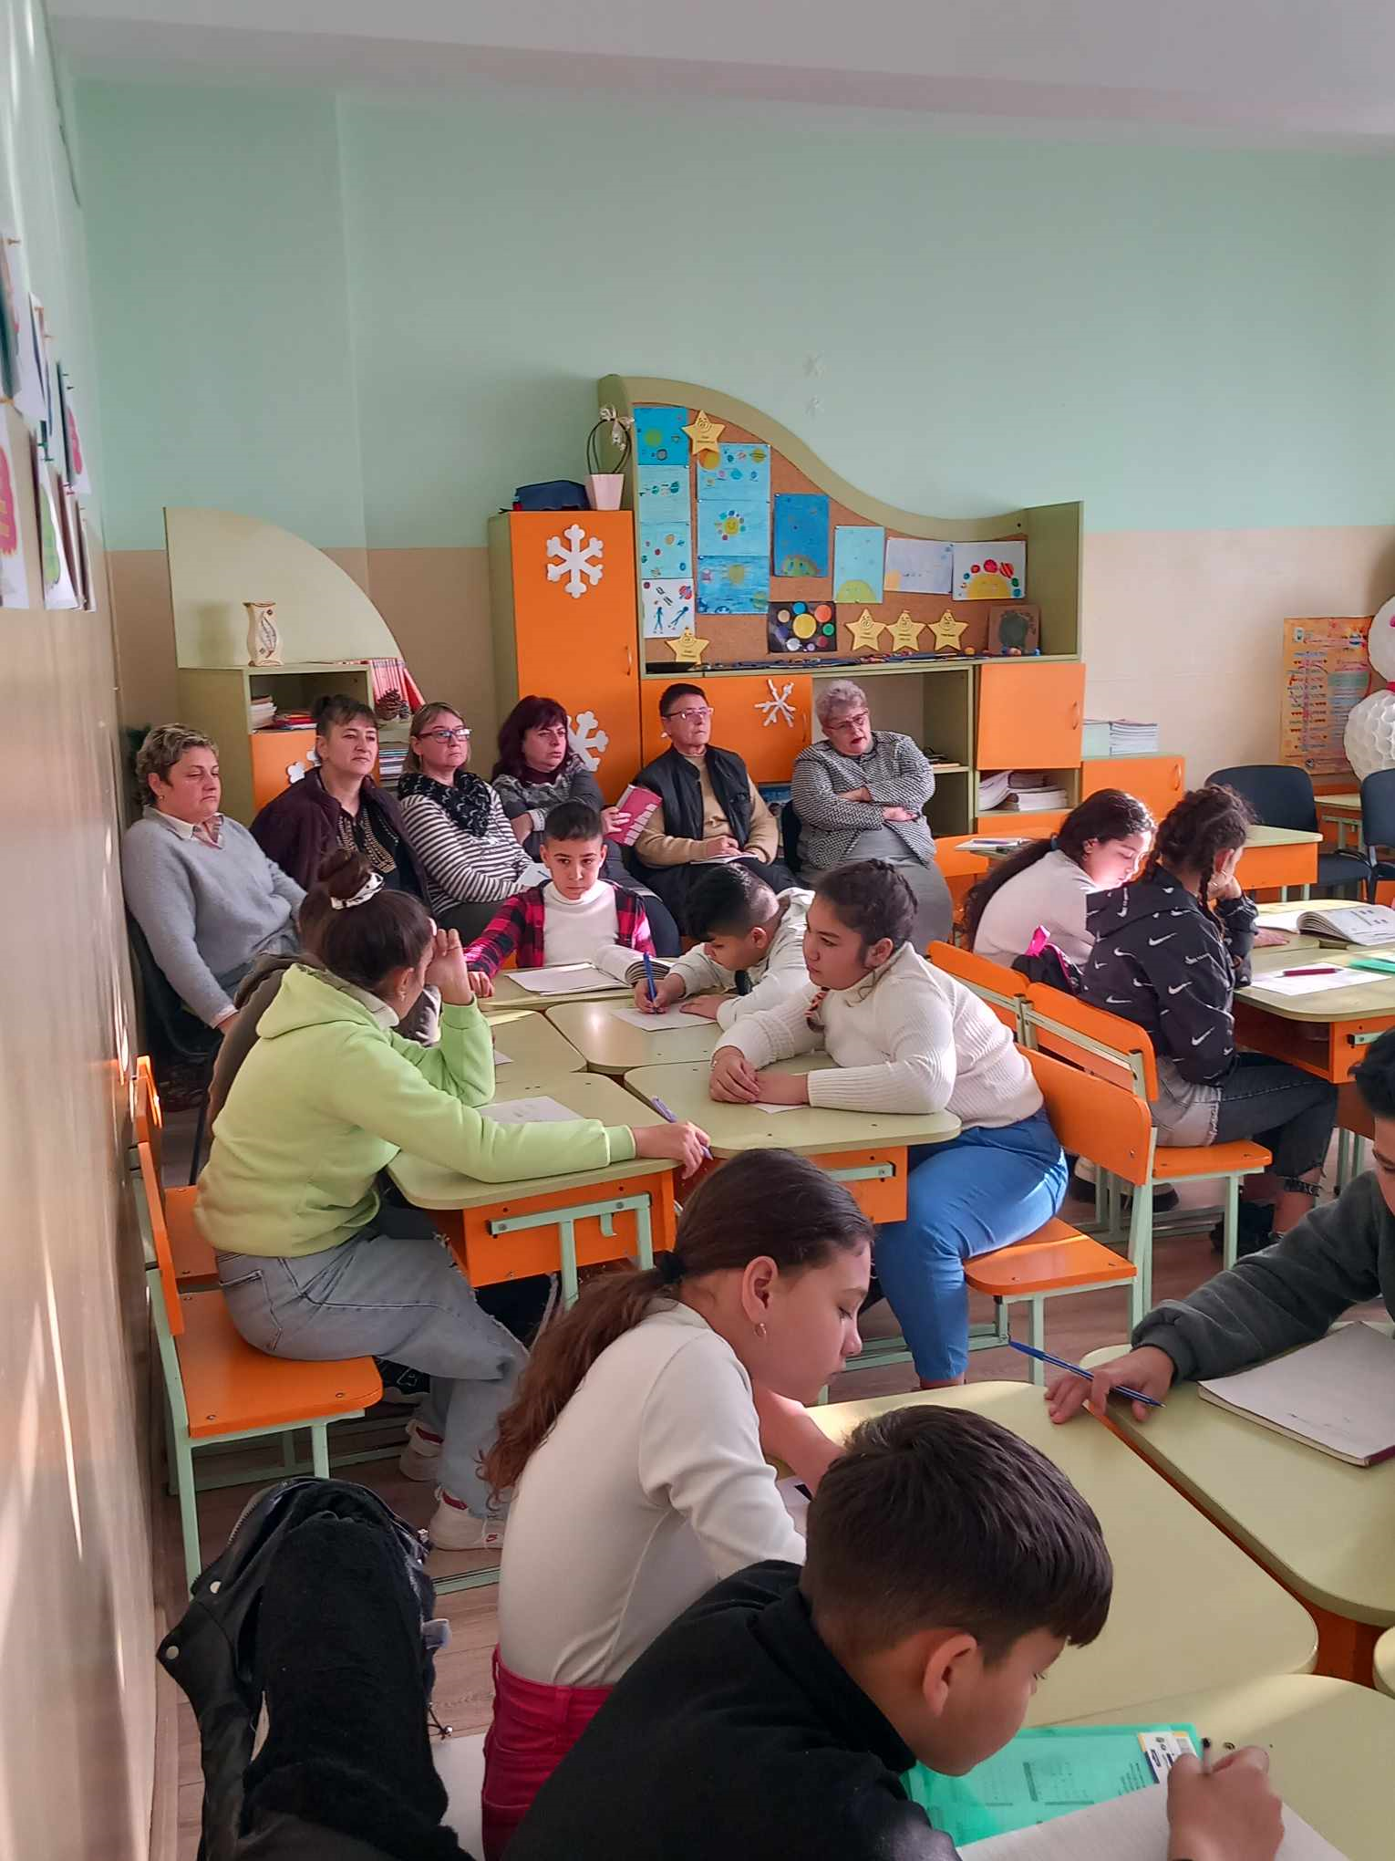
Моменти от класната стая

Slide 18
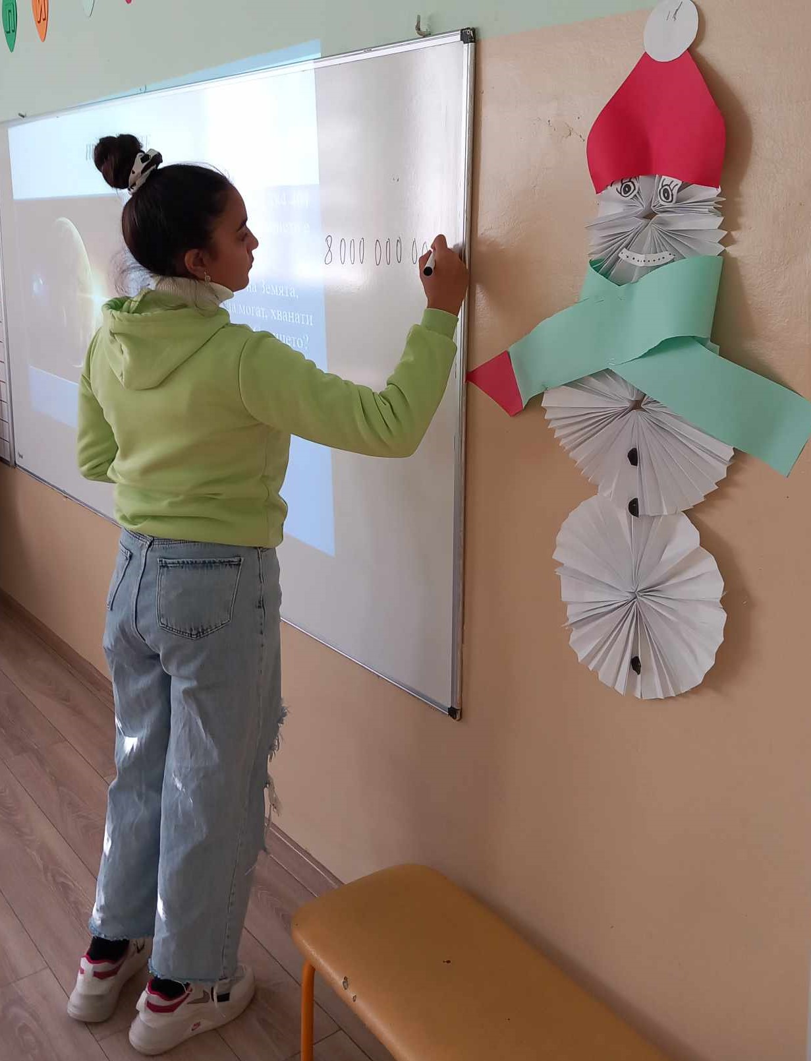
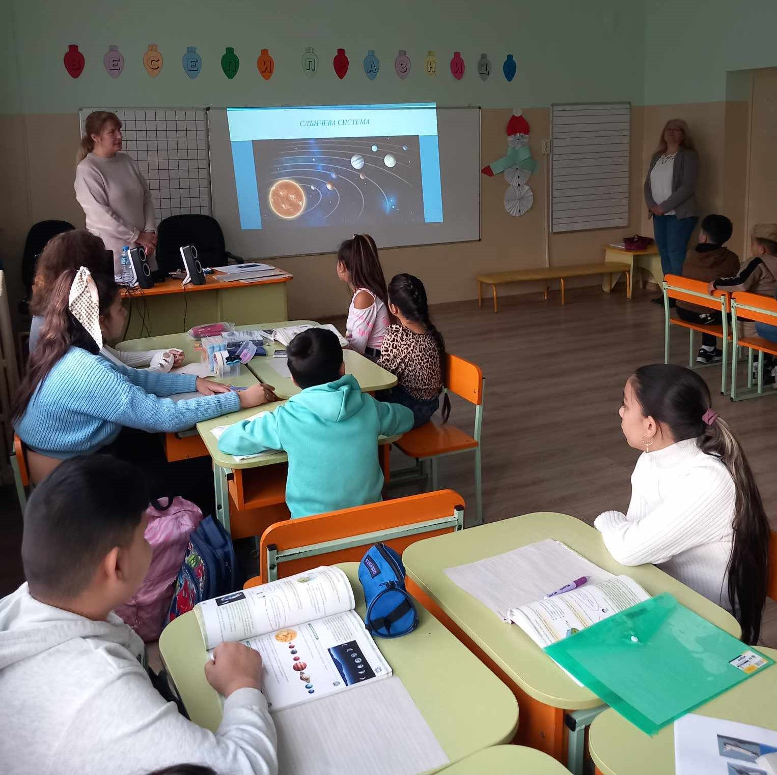
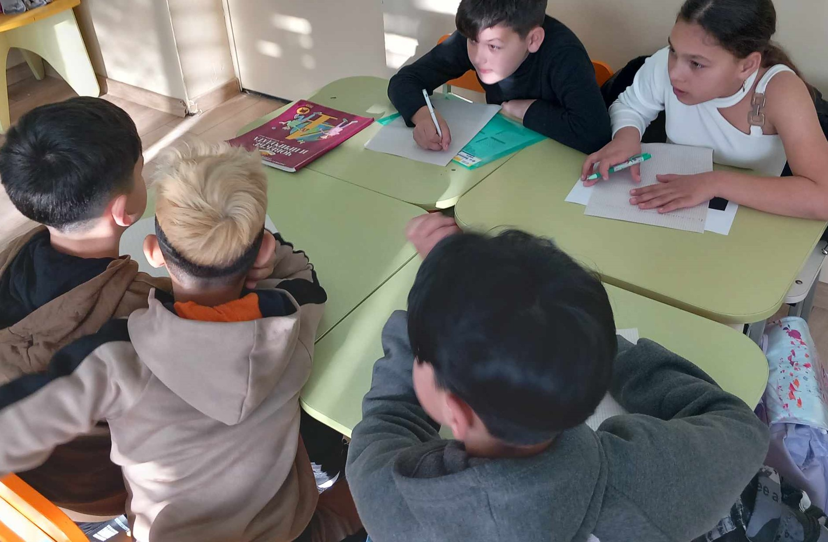
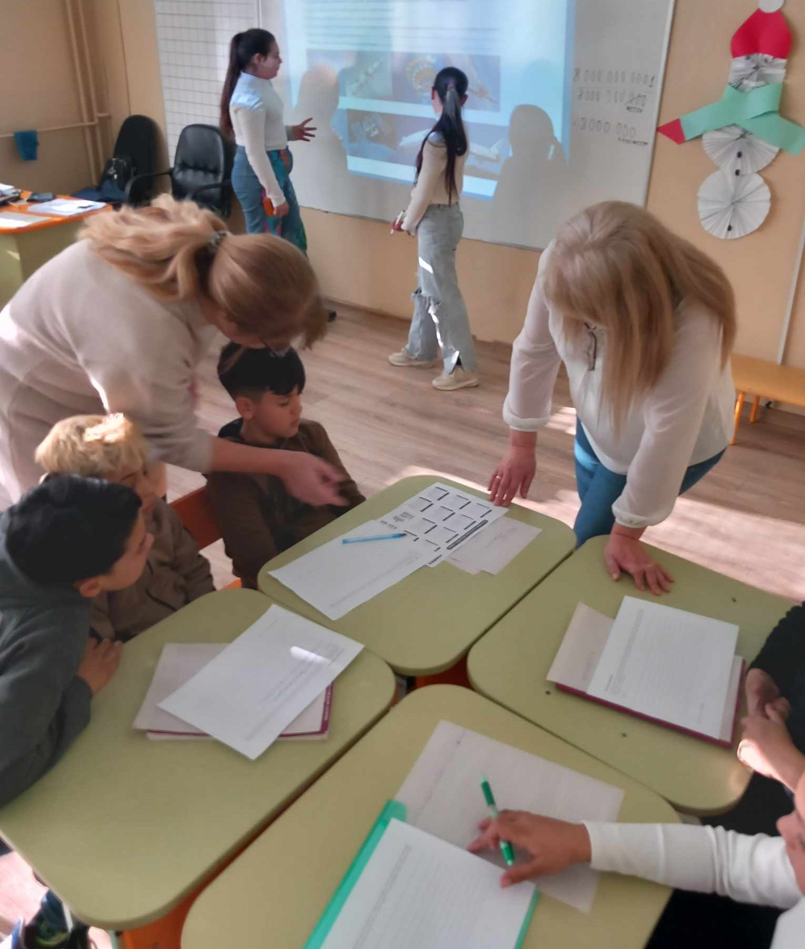
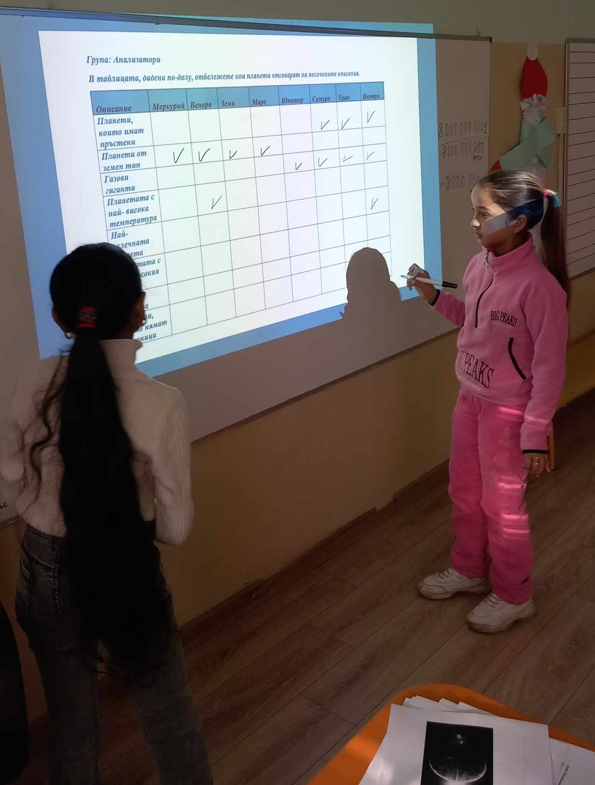
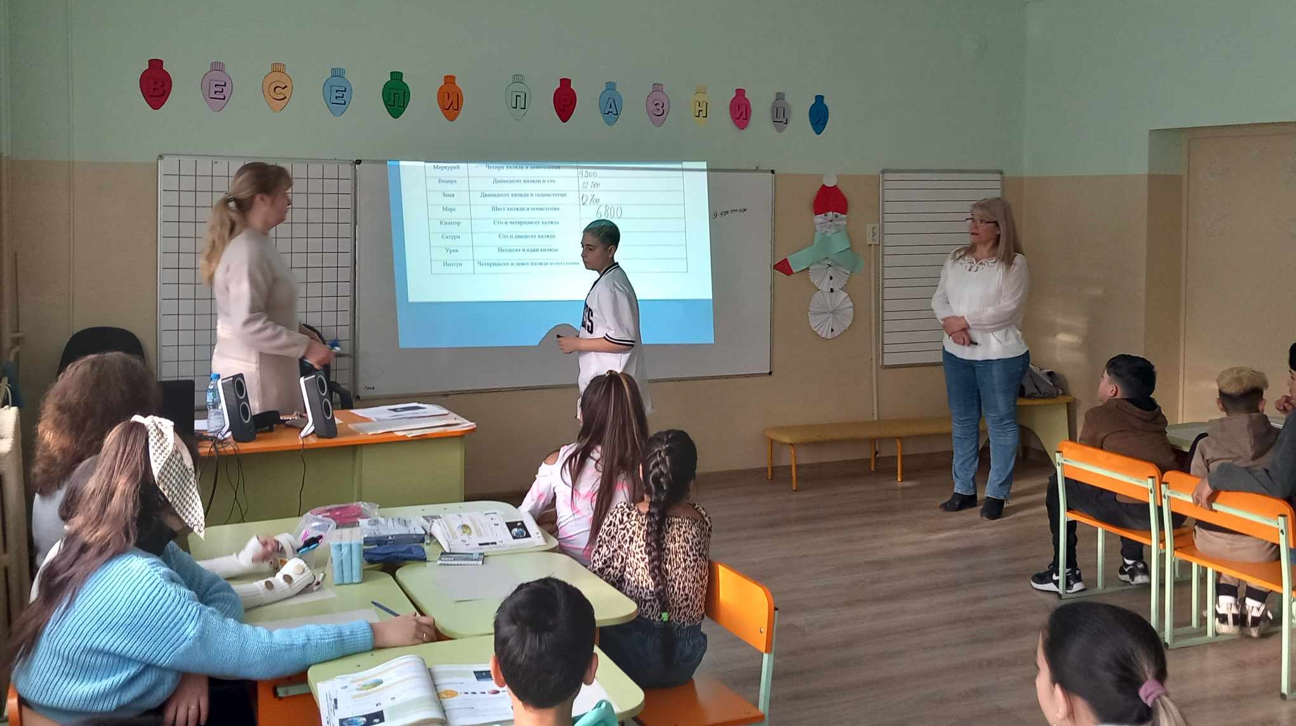
Моменти от класната стая

